Slide 1

Q 系列 Q2
實作篇 I：單一樣本標準流程
從原始矩陣到細胞註釋
以 10x 公開的 GBM 5k（5,604 顆）為練習資料。從讀檔做到每一
群有名字、惡性細胞有狀態分數。
約 55 分鐘 ｜ 前置：Q1 ｜ 腳本：R/00–03 ｜ 深入：B1、B5–B10
https://github.com/Charlene717/scRNA-seq-tutorial-Qseries
Notes:
Q 系列第二集。上一集我們講的是觀念，這一集開始換手指。 資料是 10x Genomics 公開的一份人類膠質母細胞瘤，五千六百零四顆細胞，Chromium 3 prime v3。我們從讀檔開始，一路往下走：QC、normalization、PCA、分群、UMAP、註釋，接著給惡性細胞打狀態分數，再把註釋做到亞群、做完品質檢查。五十五分鐘，畫面會在投影片和 RStudio 之間切換。 程式碼分成四支練習腳本：00 是環境與下載，01 到 03 對應這一集的三段。每一支結尾都有練習題。要先看完影片再做腳本可以，想邊看邊暫停跟著打也可以，看我們自己習慣哪一種。

Slide 2
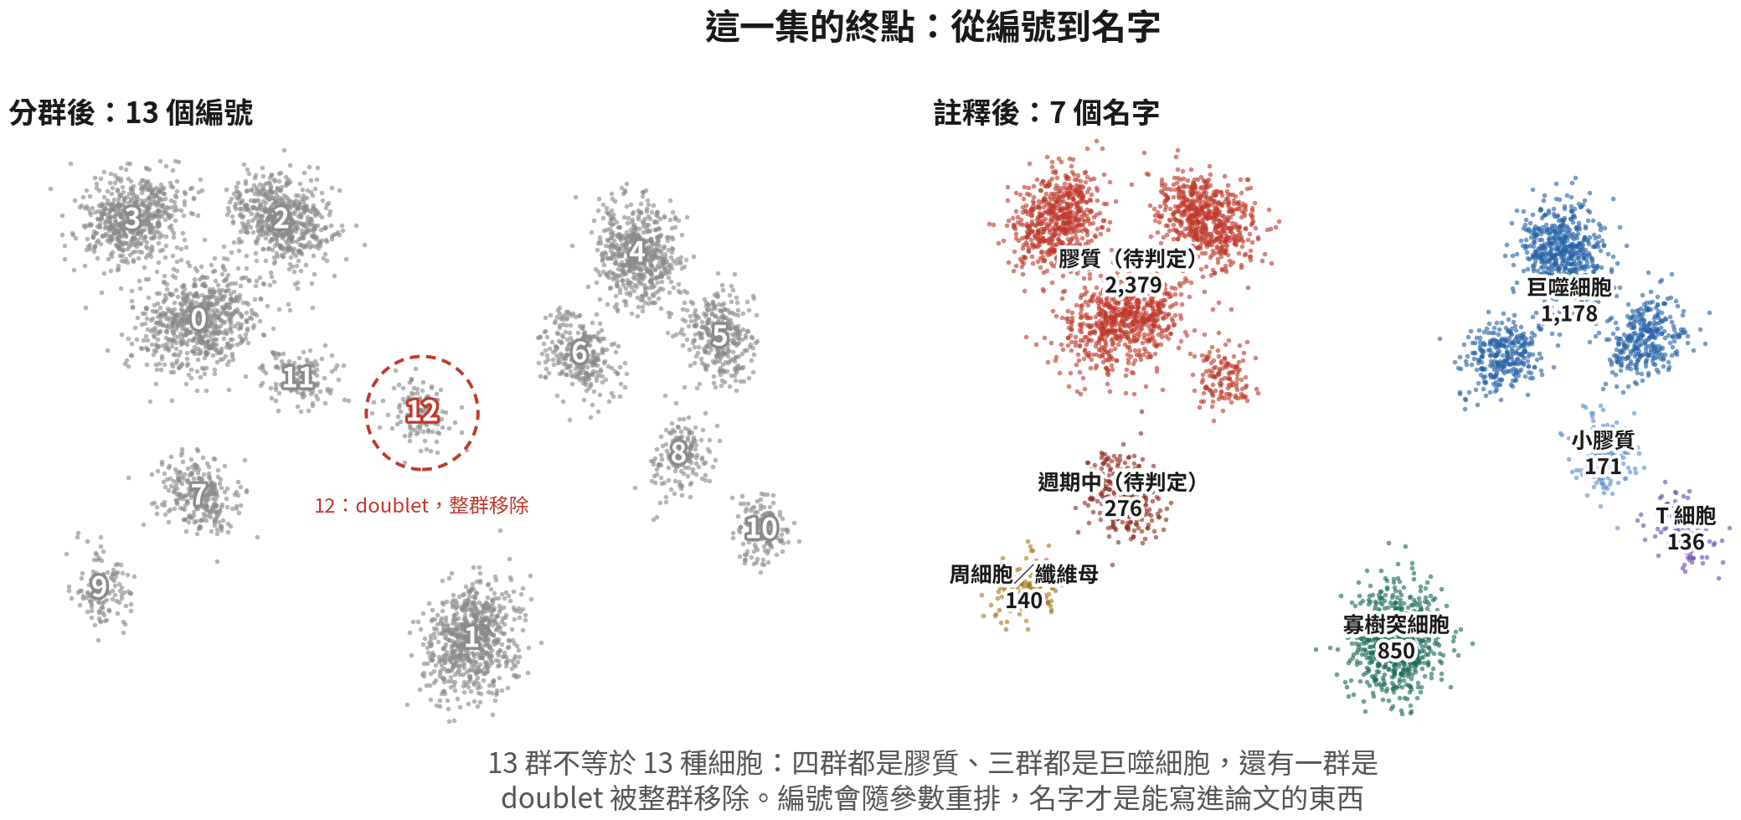
本集成果預覽
13 個編號、7 個名字：四群都是膠質、三群都是巨噬細胞，一群 doublet 整群移除。
惡性細胞標為「膠質（待判定）」而非逕稱腫瘤
Q2 實作篇 I
2
Notes:
先把終點給大家看。左邊是分群跑完的十三個編號；右邊是註釋完的七個名字：膠質（待判定）兩千三百七十九顆、巨噬細胞一千一百七十八、寡樹突細胞八百五十、週期中（待判定）兩百七十六、小膠質一百七十一、周細胞／纖維母一百四十、T 細胞一百三十六。 第一件要記住的事：十三群不等於十三種細胞。你看，四群都是膠質，三群都是巨噬細胞——同一種細胞會因為狀態不同被切成好幾群，這很正常，不是分群分壞了。另外第十二群三項診斷全中，是整群 doublet，直接移除，所以右邊只剩五千一百三十顆。編號會隨參數重排，名字才是能寫進論文的東西。 再看膠質那幾群的標籤：它不是「腫瘤」，是「膠質，惡性待判定」。為什麼要這樣寫？因為 marker 只能說譜系，說不了惡性——膠質瘤的惡性細胞，它的正常對應細胞就在同一塊組織裡，開的基因高度重疊。惡性要的是另一類證據：基因體層級的 CNV，加上跨病人的專屬性。這份資料只有一位病人，第二項拿不到。所以這個標籤停在「待判定」是終點，不是欠條。Q3 換成四位病人的資料，才有條件把判定做完整。 這張圖其實不難做。難的是審稿人指著每個參數問「為什麼」的時候，我們答不答得出來。這一集的每一段程式碼，都是為了這件事。

Slide 3
這一集的規則
每段程式碼只講兩件事：
這行在做什麼、參數為什麼這樣設。
完整程式碼在三支練習腳本裡（R/01–03），每支結尾有練習題。右下角「深入：
Bx」是 B 系列講透它的那一集。
Q2 實作篇 I
3
Notes:
這一集只有一條規則：每段程式碼只講兩件事——這一行在做什麼、參數為什麼這樣設。 講不完的細節，右下角會標「腳本：幾號、第幾節」和「深入：B 幾」。腳本是完整程式碼的位置；B 幾是 B 系列把這件事講透的那一集。先跑通，再深入。

Slide 4
本集目標
把 GBM 5k 讀進 Seurat v5，用「這份資料的分布」
定三條 QC 線，並標記 doublet
1
跑完 normalization → HVG → scaling → PCA → 分群 → UMAP，
做三個必要檢查（PC1、nPC、每群 QC）
2
用譜系標誌基因劃四個主要類群、用 marker + SingleR 命名、用 Neftel
基因集給惡性細胞打狀態分數
3
Q2 實作篇 I
4
Notes:
這一集要做的事，其實是一條線。 起點是讀檔。把 GBM 5k 讀進 Seurat v5，用這份資料自己的分布定 QC 線——不是一條，是三條——並且用 DoubletFinder 把 doublet 標出來。 細胞乾淨了，才輪得到 normalization 到 UMAP 這一段。中間有三個必要檢查：PC1 是不是深度、取幾個 PC、分群後每一群的 QC。腫瘤資料第三個檢查特別重要。 有了群，最後才問得了「這些群是誰」。用四個譜系標誌基因劃出四個主要類群、用 marker 加 SingleR 兩項獨立證據命名、用 Neftel 2019 的基因集給惡性細胞打四種狀態的分數。 開始。

Slide 5
01
環境與資料
腳本 00：裝套件、下載資料、建專案
Q2 實作篇 I
5
Notes:
第一段，腳本 00。裝套件、下載資料、建專案。三分鐘搞定。

Slide 6
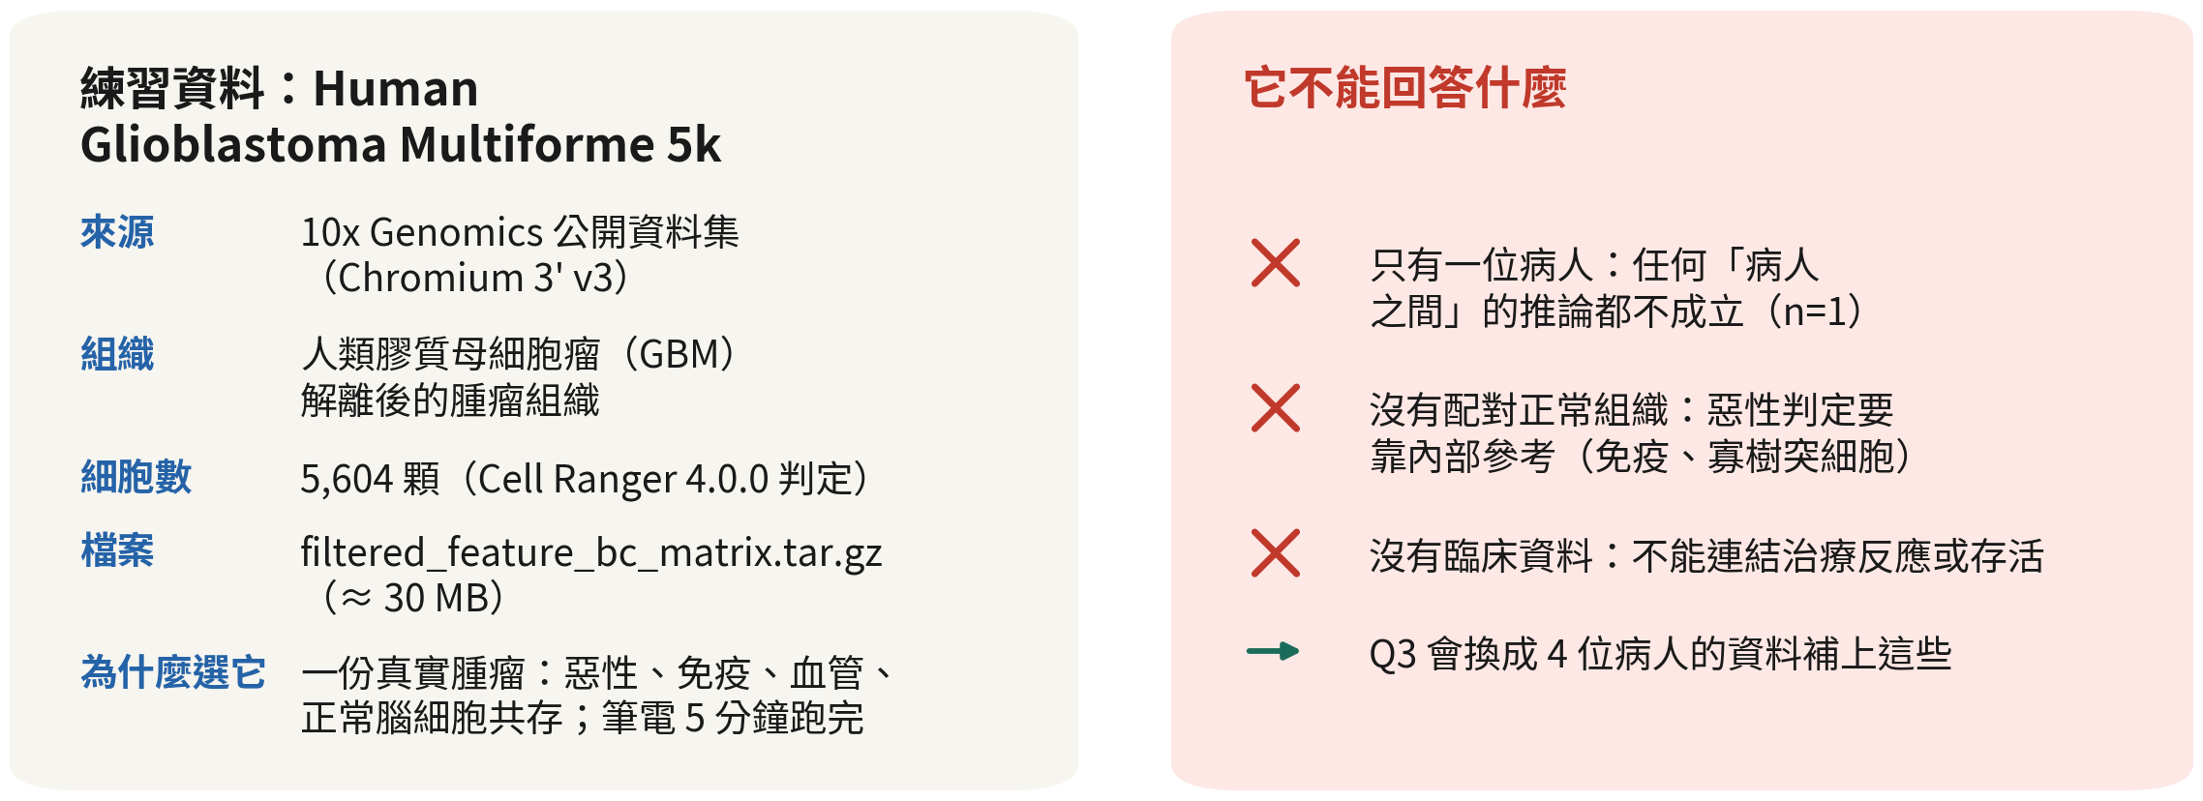
練習資料：一份真實的腫瘤樣本（GBM 5k）
先讀右邊：一份資料能回答什麼、不能回答什麼，比它有幾顆細胞重要
Q2 實作篇 I
6
Notes:
這一頁反過來讀：先看右邊，再看左邊。 右邊是這份資料不能回答的事。只有一位病人，任何「病人之間」的推論都不成立——上一集講的 n 等於一。沒有配對的正常組織，惡性判定只能靠內部參考，也就是免疫細胞和寡樹突細胞。沒有臨床資料，連不到治療反應。 左邊才是它能做的。一份真實的腫瘤，惡性、免疫、血管、正常腦細胞共存；三十 MB，筆電五分鐘跑完。對這一集的目標——把單一樣本從矩陣做到型別——剛剛好。 拿到任何一份資料，都先問這兩個問題。

Slide 7
裝套件、鎖版本、設 seed
install.packages(c("Seurat", "dplyr", "ggplot2", "clustree")) BiocManager::install(c("SingleR", "celldex", "scDblFinder")) remotes::install_github("chris-mcginnis-ucsf/DoubletFinder") # 只在 GitHub library(Seurat); library(dplyr); library(ggplot2) stopifnot(packageVersion("Seurat") >= "5.0.0") # v4 教學碼在 v5 會炸 set.seed(1234) # 全系列固定 for (d in c("data", "R", "output")) dir.create(d, showWarnings = FALSE)
不用 setwd()、不用絕對路徑：開 RStudio Project，工作目錄就是專案根 ｜ 腳本：00 ｜ 深入：B1
Q2 實作篇 I
7
Notes:
套件分三個來源。Seurat、dplyr、ggplot2、clustree 從 CRAN 裝；SingleR、celldex、scDblFinder 從 Bioconductor 裝；DoubletFinder 只在 GitHub 上有，要用 remotes::install_github 裝。 stopifnot 那一行，是在驗證 Seurat 是第五版以上。這一行別省——網路上很多教學碼是第四版寫的，搬到第五版會直接報錯。先確認我們站在對的版本上。 set.seed 1234，整個系列固定。分群和 UMAP 都有隨機成分，不設 seed，今天跟明天跑出來的圖不一樣。 最後一行建三個資料夾：data 放原始資料，R 放腳本，output 放物件和圖。不用 setwd，也不用絕對路徑。開一個 RStudio Project，工作目錄自動就是專案根。

Slide 8
下載、解壓、讀檔
url <- paste0("https://cf.10xgenomics.com/samples/cell-exp/4.0.0/", "Parent_SC3v3_Human_Glioblastoma/", "Parent_SC3v3_Human_Glioblastoma_filtered_", "feature_bc_matrix.tar.gz") download.file(url, "data/gbm5k.tar.gz", mode = "wb") # 約 30 MB untar("data/gbm5k.tar.gz", exdir = "data/gbm5k") mtx.dir <- "data/gbm5k/filtered_feature_bc_matrix" gbm.data <- Read10X(data.dir = mtx.dir) # 吃資料夾 gbm <- CreateSeuratObject(counts = gbm.data, project = "gbm5k", min.cells = 3, min.features = 200) gbm
An object of class Seurat
~25,000 features across ~5,500 samples within 1 assay
min.cells / min.features 只是粗篩；真正的閾值下一段用分布決定。實際數字以我們自己跑出來的為準 ｜ 腳本：01 §1
Q2 實作篇 I
8
Notes:
網址是 10x 的公開資料集。download.file 負責下載，mode 等於 wb 是為了在 Windows 上避免二進位檔壞掉。untar 解壓縮，會得到一個 filtered_feature_bc_matrix 資料夾，裡面就是上一集講的三個檔案。 Read10X 吃的是資料夾路徑，它把三個檔案組回稀疏矩陣。CreateSeuratObject 再包成物件，這裡有兩個參數：min.cells 等於 3，在少於三顆細胞裡表現的基因刪掉；min.features 等於 200，測到少於兩百個基因的細胞刪掉。這兩個只是粗篩，真正的閾值下一段才用分布決定。 印出來大約是兩萬五千個基因、五千五百顆細胞。實際數字以我們自己跑出來的為準——這一集所有的數字都是。萬一網址失效，就到 10x 的 datasets 頁面搜尋 Glioblastoma，在 Output files 裡下載同名檔案。

Slide 9
載入後的初步檢查：維度、稀疏度、基因命名
dim(gbm) # 基因 × 細胞 cnt <- LayerData(gbm, layer = "counts") 1 - Matrix::nnzero(cnt) / prod(dim(cnt)) # 稀疏度：> 0.85 才正常 summary(Matrix::colSums(cnt)) # 每顆細胞的 UMI 總數 grep("^MT-", rownames(gbm), value = TRUE) # 人 MT-、鼠 mt- head(grep("^RP[LS]", rownames(gbm), value = TRUE)) # 核糖體 cnt[intersect(c("PTPRC", "SOX2", "MBP"), rownames(cnt)), 1:5] # 三個譜系標誌基因
[1] 25xxx 55xx
[1] 0.86
Min. 1st Qu. Median Mean 3rd Qu. Max.
5xx 2xxx 4xxx 6xxx 8xxx 6xxxx
[1] "MT-ND1" "MT-ND2" "MT-CO1" ... (13 個)
三十秒的檢查，避免三個常見事故：物種弄錯（MT- vs mt-）、讀到 raw 矩陣（幾十萬欄）、基因用了 Ensembl ID ｜ 腳本：01 §1
Q2 實作篇 I
9
Notes:
物件建好了，先別急著往下跑。花三十秒做個初步檢視，這三十秒會擋掉三種最常見的事故。 dim 印出基因數與細胞數。接著 LayerData 取 counts 層，用 nnzero 算非零格子數、換成零的比例——注意，稀疏矩陣不能直接 mean(cnt == 0)，會回 NA。九成以上是 0 才正常，上一集講過為什麼；如果只有五成，我們讀到的很可能根本不是單細胞資料。colSums 是每顆細胞的 UMI 總數，看一下量級就好：中位數幾千、最大幾萬。 第三行最重要：用 grep 找開頭是 MT 橫線的基因。人類的粒線體基因是大寫 MT 加橫線，小鼠是小寫 mt。如果這行回傳空的，要嘛物種弄錯，要嘛基因名用的是 Ensembl ID——不管哪一種，後面 percent.mt 會全部是零，QC 就廢了。核糖體基因 RPL、RPS 也順手看一眼。 最後把三個譜系標誌基因的前五顆細胞印出來。我們會看到一堆 0 跟幾個小整數。這就是接下來要處理的東西。

Slide 10



raw、filtered 與環境 RNA
Cell Ranger 給了我們兩個矩陣；我們讀 filtered，但 raw 還有一個用途
raw 矩陣
filtered 矩陣
環境 RNA
raw_feature_bc_matrix：所有
Barcode（幾十萬欄），絕大多數是
空液滴。空液滴裡的 RNA
就是背景「湯」的樣本
filtered_feature_bc_matrix：
Cell Ranger 用 EmptyDrops
判定為細胞的 Barcode（本資料
5,604 顆）。這是我們讀的；
還會混著 doublet 與壞細胞
裂解細胞釋出的 mRNA 漂進每顆液
滴：每顆細胞都混了一點別人的基因。
壞死多、解離久的腫瘤特別嚴重
Q2 實作篇 I
10
Notes:
這裡補一個 Q1 沒講細的東西：Cell Ranger 其實給了我們兩個矩陣。 raw_feature_bc_matrix 是所有 Barcode，幾十萬欄，絕大多數是空液滴——Q1 說過，多數液滴是空的。但空液滴裡不是完全沒有 RNA：解離的時候裂解掉的細胞把 mRNA 放進溶液，每一滴都撈到一點。所以空液滴裡的 RNA，正好就是這鍋「湯」的樣本。 filtered_feature_bc_matrix 是 Cell Ranger 用 EmptyDrops 演算法判定為細胞的 Barcode，這份資料是 5,604 顆。我們讀的就是它。但它裡面還混著 doublet 跟壞細胞，那是 QC 的工作。 還有第三個概念，叫環境 RNA，ambient RNA。它不是額外的檔案，是每顆細胞裡都混了一點別人的基因。壞死多、解離久的腫瘤特別嚴重。下一頁看它長什麼樣。

Slide 11
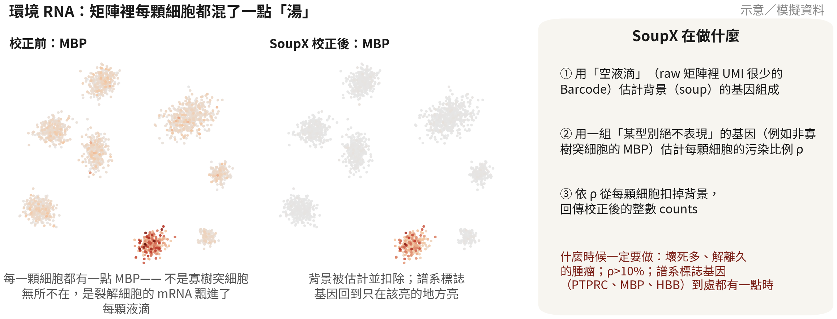
環境 RNA：怎麼看出來、怎麼扣掉
譜系標誌基因到處都有一點 → 先估污染比例；ρ 超過 10% 就值得跑 SoupX（或 CellBender），再進 QC
文獻：Young MD, Behjati S. Gigascience. 2020;9(12):giaa151. doi:10.1093/gigascience/giaa151 ｜ Fleming SJ, et al. Nat Methods. 2023;20(9):1323–1335. doi:10.1038/s41592-023-01943-7
Q2 實作篇 I
11
Notes:
左圖是校正前的 MBP，寡樹突細胞的 marker。寡樹突那一塊很亮，沒問題；問題是每一顆細胞都有一點顏色。這就是環境 RNA：不是寡樹突細胞無所不在，是它們裂解後的 mRNA 飄進了每一顆液滴。腦組織的 MBP 特別多，因為髓鞘的 RNA 量大。 右圖是 SoupX 校正後的樣子：背景被扣掉，譜系標誌基因回到只在該亮的地方亮。 SoupX 做三件事。先用 raw 矩陣裡 UMI 很少的 Barcode——也就是空液滴——估計湯的基因組成。再用一組「某型別絕對不會表現」的基因，估計每顆細胞的污染比例 ρ；比方說免疫細胞裡的 MBP、非免疫細胞裡的 PTPRC。最後按 ρ 從每顆細胞扣掉背景，回傳整數 counts。 那什麼時候一定要做？壞死多、解離久的腫瘤；ρ 超過百分之十；或者我們看到譜系標誌基因到處都有一點。ρ 在百分之五以下，可以略過。

Slide 12
SoupX：估計並校正環境 RNA（選做，腳本 01 §0）
library(SoupX) sc <- load10X("data/gbm5k_outs/") # 需 raw + filtered 同在 sc <- setClusters(sc, gbm$seurat_clusters) # 先粗分群 sc <- autoEstCont(sc) # 估污染比例 rho sc$fit$rhoEst # 例：0.06 → 可做可不做 adj <- adjustCounts(sc, roundToInt = TRUE) # 校正後整數 counts gbm <- CreateSeuratObject(adj, project = "gbm5k", min.cells = 3, min.features = 200)
需要 raw 矩陣，所以 10x 官網只給 filtered 的資料集做不了；自己的資料一定要保留 raw。ρ < 5% 可以略過 ｜ 深入：B5
文獻：Young MD, Behjati S. Gigascience. 2020;9(12):giaa151. doi:10.1093/gigascience/giaa151
Q2 實作篇 I
12
Notes:
程式碼很短。load10X 讀 Cell Ranger 的 outs 資料夾——注意，它需要 raw 和 filtered 同時在。setClusters 給它一個粗略的分群，任何 resolution 都行，因為它只是要用群來找「哪些基因在哪些群裡不該出現」。autoEstCont 自動估污染比例，印出 rhoEst 看數字。adjustCounts 回傳校正後的整數矩陣，重新建物件，後面流程照走。 兩個提醒。第一，10x 官網有些資料集只給 filtered，那就做不了 SoupX；所以我們自己產的資料一定要保留 raw。第二，這是選做：這份資料的 ρ 大約在個位數百分比，做不做對主要結論影響不大；但如果我們手上的腫瘤樣本 ρ 是兩成，不做的話後面每一群都會「表現一點免疫基因」，註釋會非常痛苦。腳本 01 的第 0 節有完整版本。

Slide 13
02
品質管制：依資料分布設定三項閾值
先看分布，再定線；過濾前先存一份原始物件
Q2 實作篇 I
13
Notes:
第二段，QC。上一集說過，這是唯一不可逆的一步。腫瘤樣本要定三條線，而且每一條都要從這份資料自己的分布來。動手過濾之前，先存一份原始物件。

Slide 14
三項 QC 指標：先檢視分布，再過濾
gbm[["percent.mt"]] <- PercentageFeatureSet(gbm, pattern = "^MT-") saveRDS(gbm, "output/rds/01_gbm_raw.rds") # 過濾前先存：截斷之後回不去 VlnPlot(gbm, features = c("nFeature_RNA", "nCount_RNA", "percent.mt"), ncol = 3, pt.size = 0.05) FeatureScatter(gbm, "nCount_RNA", "percent.mt") FeatureScatter(gbm, "nCount_RNA", "nFeature_RNA")
nCount 抓空滴與 doublet、nFeature 抓碎片、percent.mt 抓垂死細胞 ｜ 腳本：01 §2 ｜ 深入：B5
Q2 實作篇 I
14
Notes:
第一行算 percent.mt，也就是粒線體基因的比例。人類的粒線體基因以 MT 橫線開頭。 第二行 saveRDS，過濾前先存一份。三個月後審稿人要我們換一組閾值重跑，就會慶幸有這一行。 接著是三張圖。小提琴圖看三個指標各自的分布，兩張散點圖把它們兩兩配對起來看。這三個指標各抓一種壞東西：nCount 雙低是空滴、雙高是 doublet；nFeature 太低是碎片；percent.mt 衝高是垂死細胞。

Slide 15
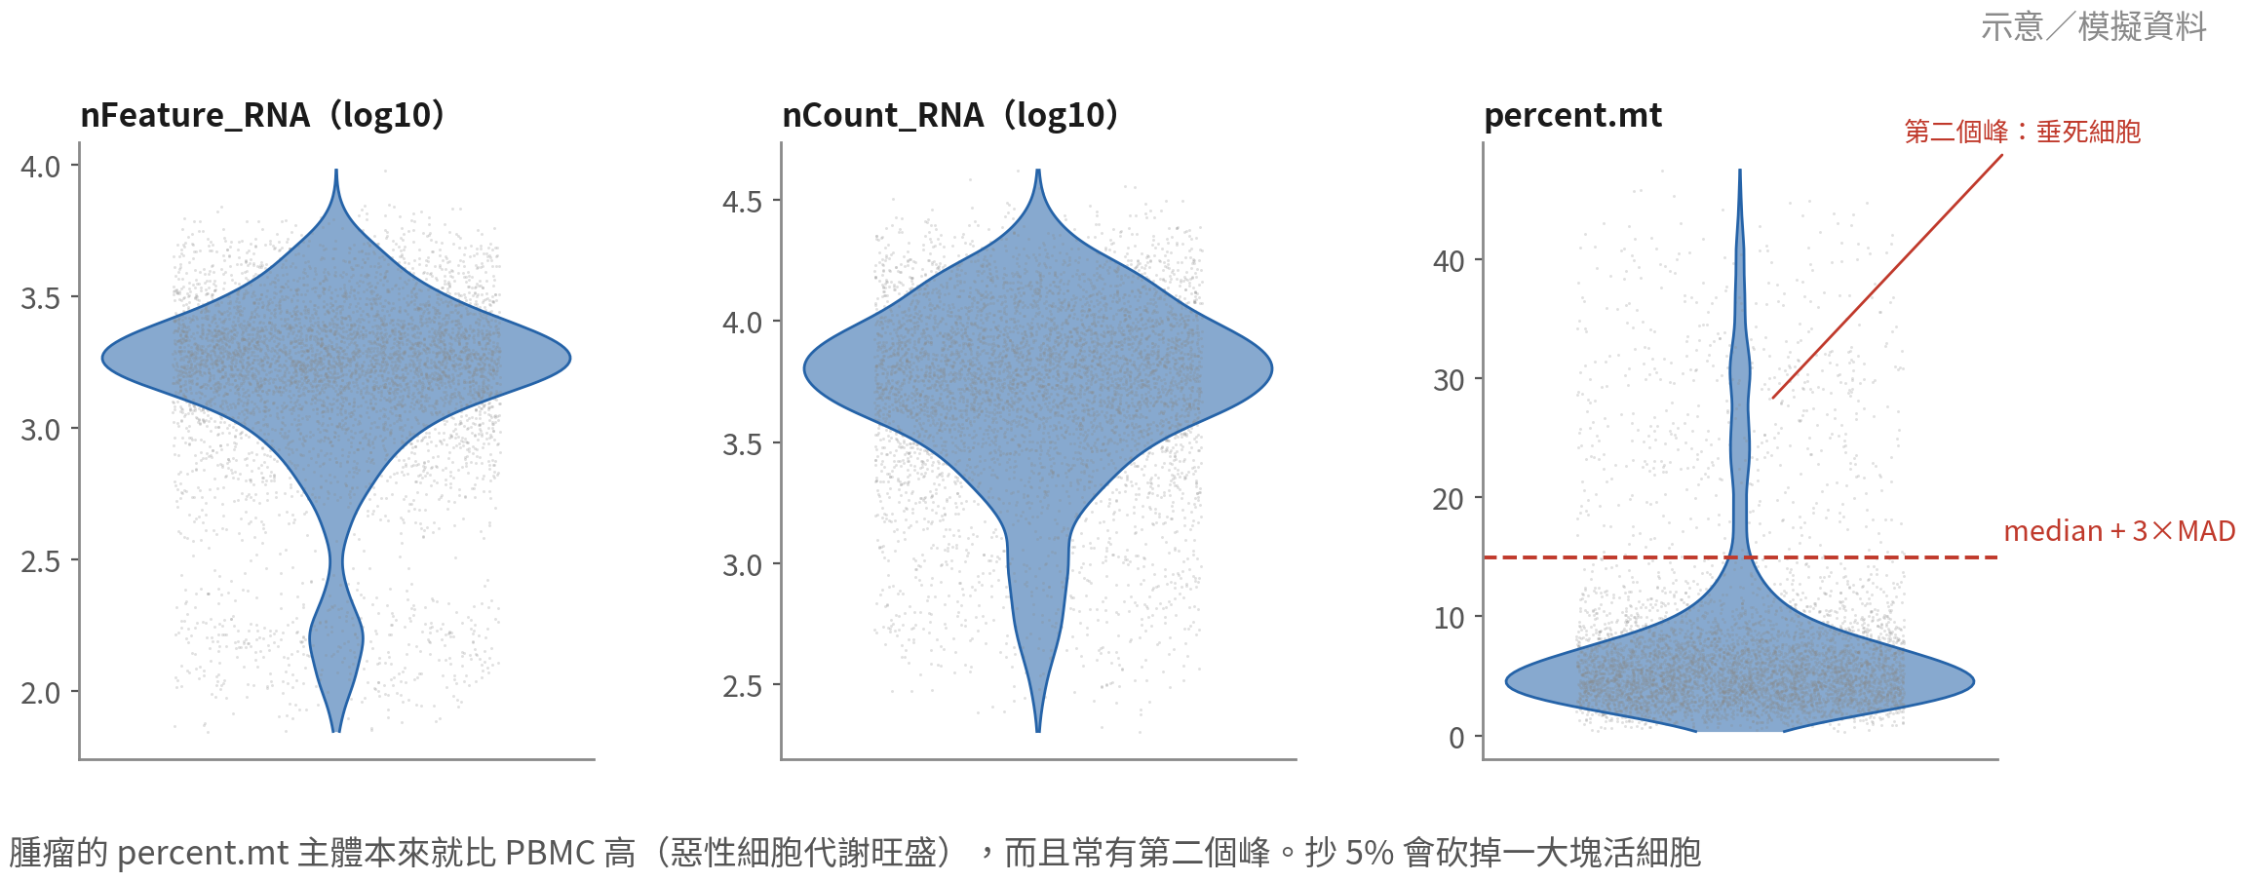
QC 分布：以腫瘤樣本為例
percent.mt 主體比 PBMC 高，而且常有第二個峰。那個峰是垂死細胞，線要畫在兩峰之間
Q2 實作篇 I
15
Notes:
這是腫瘤樣本典型的長相，先認得它。 nFeature 和 nCount 的主體是乾淨細胞，往下的尾巴是空滴與碎片，往上的離群是 doublet。這部分跟 PBMC 差不多。 不一樣的是 percent.mt。腫瘤的主體本來就比 PBMC 高——惡性細胞代謝旺盛，粒線體多——而且常常還有第二個峰。那個峰就是垂死細胞。所以線要畫在兩峰之間，不是畫在 5%。等一下用 MAD 算出來的線，自然就會落在那裡。

Slide 16
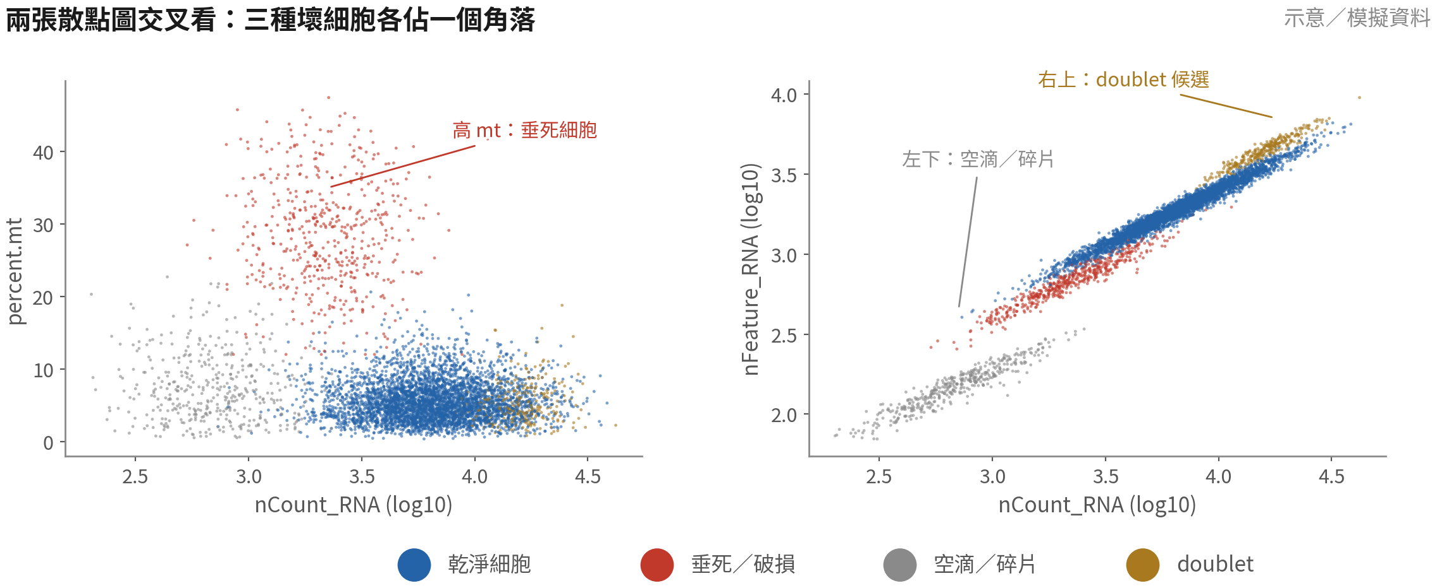
QC 散點圖：三類低品質細胞的位置
單一指標會誤判；兩兩配對看。右上角的 doublet 候選，等一下用專門工具確認
Q2 實作篇 I
16
Notes:
先看左邊這張，橫軸 nCount、縱軸 percent.mt。浮在上方那一撮紅色的，就是 mt 很高的垂死細胞。 再看右邊，nCount 對 nFeature。沿著對角線的那條主帶是乾淨細胞，我們要的就是它們。左下角兩個指標都低，那是空滴跟碎片；右上角兩個指標都高，那是 doublet 候選。 為什麼要兩兩配對著看？因為單一指標一定會誤判。配對之後，三種壞細胞各佔一個角落，一眼就分得出來。右上角那撮 doublet 候選先記著，等一下我們用專門工具確認。

Slide 17
以 MAD 設定動態閾值後過濾
mad.hi <- function(x, k = 3) median(x) + k * mad(x) # mad() 已含 1.4826 mad.lo <- function(x, k = 3) median(x) - k * mad(x) mt.hi <- mad.hi(gbm$percent.mt) # 這份資料實跑 = 13.1 nf.lo <- 10^mad.lo(log10(gbm$nFeature_RNA)) # 在 log 尺度算下限 nc.hi <- 10^mad.hi(log10(gbm$nCount_RNA)) # 在 log 尺度算上限 c(mt.hi = mt.hi, nf.lo = nf.lo, nc.hi = nc.hi) gbm <- subset(gbm, subset = percent.mt < mt.hi & nFeature_RNA > nf.lo & nCount_RNA < nc.hi) gbm # 記下濾掉幾顆
nCount / nFeature 是對數常態，MAD 要在 log10 尺度算；percent.mt 直接算 ｜ 腳本：01 §3
文獻：Amezquita RA, et al. Nat Methods. 2020;17(2):137–145. doi:10.1038/s41592-019-0654-x
Q2 實作篇 I
17
Notes:
不要抄別人的數字。我們用一個對離群值穩健的統計量：中位數加減三倍 MAD。mad 這個函式已經幫我們含了常態校正。 要畫三條線。percent.mt 的上限直接算就好。nFeature 的下限跟 nCount 的上限比較講究，要先取 log10 再算——因為這兩個指標是對數常態分布，在原始尺度算 MAD 會被長尾拉歪。算完再用 10 的次方換回來。 GBM 5k 的 mt 上限算出來是 13.1%，比 PBMC 的 5% 高很多，而且剛好落在兩峰之間。接著 subset 過濾，印出物件，記下濾掉幾顆。 濾掉的比例如果超過兩三成，停一下，先懷疑樣本或閾值，不要急著往下跑。

Slide 18
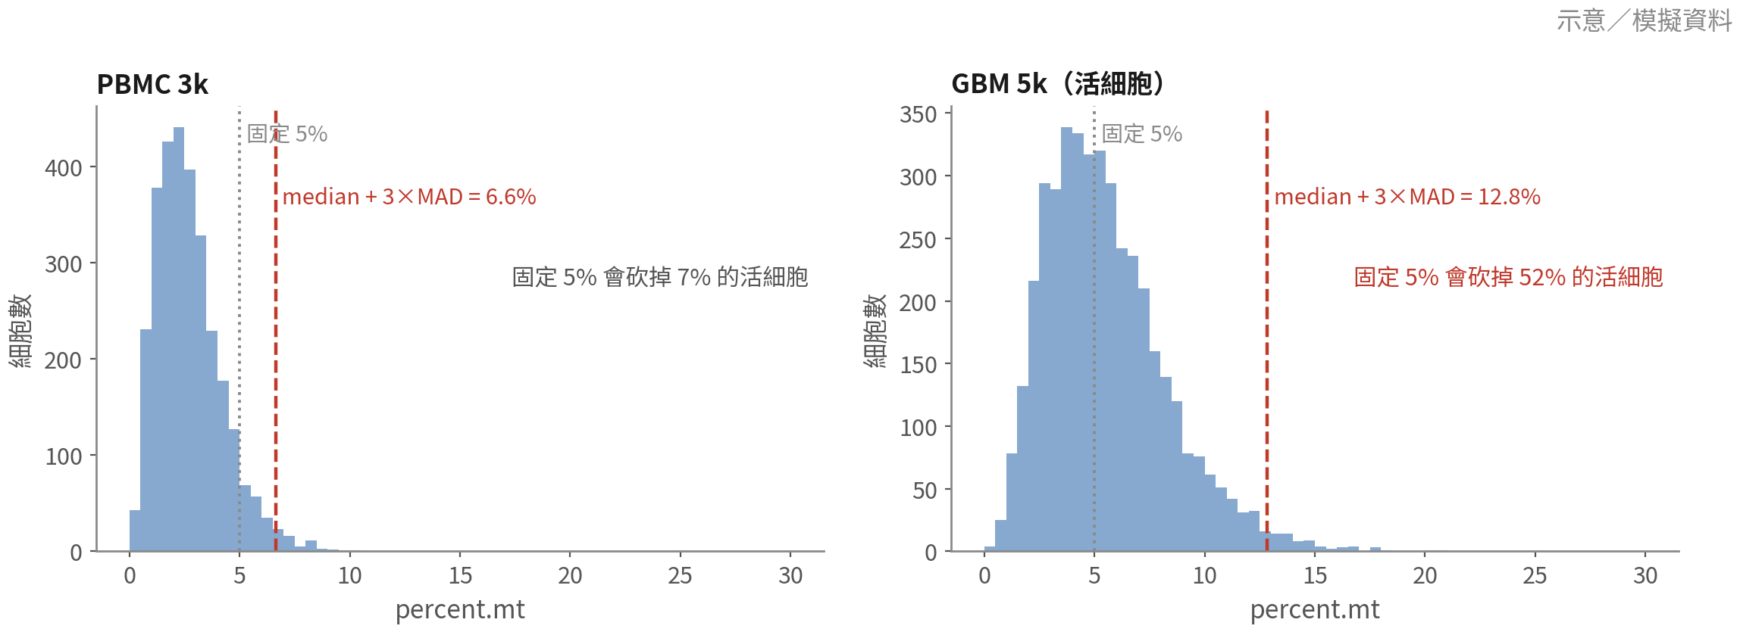
同一條規則，兩份資料，兩條不同的線
在 GBM 上照抄 5% 會砍掉一半的活細胞——而且砍掉的多半是代謝旺盛的惡性細胞
Q2 實作篇 I
18
Notes:
這一頁就是 MAD 比抄數字好在哪裡。 左邊是 PBMC 3k，中位數加三倍 MAD 算出來大約 6.6%，跟慣例的 5% 其實差不多；固定用 5%，也只砍掉 7% 的活細胞。 右邊換成 GBM 5k 的活細胞，同一條規則算出來的線落在兩峰之間，遠高於 5%——這張是示意圖，實跑真實資料是 13.1%。這時候要是照抄 5%，一刀下去砍掉一半的活細胞——而且砍掉的多半是代謝最旺盛的惡性細胞。剩下的資料裡免疫細胞的比例被灌大，之後所有組成分析全歪。 同一行程式碼，兩份資料，兩條線。這叫跟著資料走。

Slide 19
方法段可以直接抄
「細胞保留條件：
percent.mt < 中位數 + 3×MAD（13.1%）；
nFeature／nCount 於 log10 尺度取中位數 ±3×MAD；
5,506 顆中保留 5,261 顆。」
原始 5,604 個 barcode 先被 min.features = 200 濾掉 98 顆，MAD
三條線是從 5,506 顆開始算的。換自己的資料時三個數字都要重算。
Q2 實作篇 I
19
Notes:
這句話可以直接寫進論文的方法段：「細胞保留條件：percent.mt 小於中位數加三倍 MAD，等於 13.1%；nFeature 與 nCount 在 log10 尺度的中位數正負三倍 MAD 內；五千五百零六顆中保留五千兩百六十一顆。」 把 N 跟那三個數字換成我們自己跑出來的就好。原則是：每條線都要有數字、有理由。

Slide 20
doublet：用 DoubletFinder 標記，先不刪
library(DoubletFinder) # DoubletFinder 在 PC 空間找鄰居 → 先做一份暫時物件（正式分群在 02） tmp <- NormalizeData(gbm) |> FindVariableFeatures(nfeatures = 2000) |> ScaleData() |> RunPCA(npcs = 30) |> FindNeighbors(dims = 1:20) |> FindClusters(resolution = 0.5) # ① 掃 pK：唯一要調的參數 bcmvn <- find.pK(summarizeSweep(paramSweep(tmp, PCs = 1:20, sct = FALSE), GT = FALSE)) pK.sel <- as.numeric(as.character(bcmvn$pK[which.max(bcmvn$BCmetric)])) # ② 期望 doublet 數要「自己給」：10x 每千顆約 0.8%，再扣掉同型 doublet nExp <- round(0.008 * ncol(tmp) / 1000 * ncol(tmp)) nExp <- round(nExp * (1 - modelHomotypic(tmp$seurat_clusters))) tmp <- doubletFinder(tmp, PCs = 1:20, pN = 0.25, pK = pK.sel, nExp = nExp, sct = FALSE) pann <- grep("^pANN_", colnames(tmp@meta.data))[1] # 欄名帶參數，用 grep 取 dfcl <- grep("^DF.classifications_", colnames(tmp@meta.data))[1] gbm$dbl.score <- tmp@meta.data[[pann]] gbm$dbl.class <- tolower(tmp@meta.data[[dfcl]]) table(gbm$dbl.class)
期望率 4.2%（5,261 顆）→ nExp = 221 → 扣掉同型 doublet 後 = 198
table() 的 doublet 數就等於 198——是我們給的，不是工具自己找出來的
期望率由我們給、標記數就等於 nExp——這個數字必須寫進方法段 ｜ 腳本：01 §4 ｜ 深入：B5
文獻：McGinnis CS, Murrow LM, Gartner ZJ. Cell Syst. 2019;8(4):329–337.e4. doi:10.1016/j.cels.2019.03.003
Q2 實作篇 I
20
Notes:
剛才那些指標抓不到的壞細胞，就是 doublet，得靠專門工具。這一集我們用 DoubletFinder——它發表在 Cell Systems，在 Xi 與 Li 那篇獨立的 benchmark 裡準確度排第一。 DoubletFinder 是在主成分空間裡找鄰居，所以它需要一個已經跑過標準流程的物件。我們先做一份暫時的 tmp：normalize、挑高變異基因、scale、PCA、粗分群，這份只給它用；正式的分群要到下一支腳本才做。 接著兩件事。一是掃 pK，那是 DoubletFinder 唯一要調的參數，講白了就是鄰域要取多大：paramSweep 加 summarizeSweep 加 find.pK，取 BCmetric 最高的那個值。二是給期望 doublet 數，這是它跟其他工具最大的差別——期望率要我們自己給，不是工具替我們估。10x 的經驗法則是每千顆細胞約百分之零點八，再用 modelHomotypic 把「同型別相撞、原理上看不出來的那一部分」扣掉。 然後跑 doubletFinder。它會在 metadata 加兩欄，pANN 是分數、DF.classifications 是判定，我們把它們存成 dbl.score 和 dbl.class。 這裡請一定要記住一件事：DoubletFinder 標記出來的 doublet 數，就等於我們給的 nExp，一顆不多、一顆不少。所以那個期望率不是先驗，它直接決定了答案，必須寫進方法段。 最後選配地再跑一次 scDblFinder 交叉比對。兩個工具都判到的，才是高信心的 doublet。 還有，先標記、先不刪。等分群之後，看哪一群「整群」是 doublet，再決定。

Slide 21
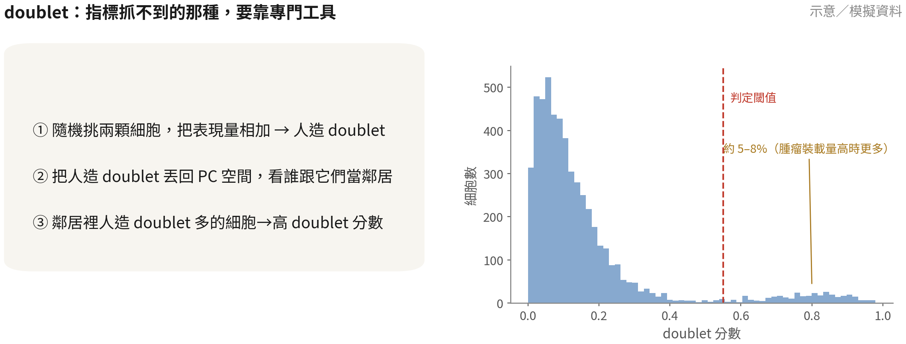
DoubletFinder 在做什麼
腫瘤的 doublet 風險特別高：惡性 + 巨噬細胞黏在一起，會長得像「表現免疫基因的腫瘤細胞」
文獻：McGinnis CS, Murrow LM, Gartner ZJ. Cell Syst. 2019;8(4):329–337.e4. doi:10.1016/j.cels.2019.03.003
Q2 實作篇 I
21
Notes:
原理只有三步。隨機挑兩顆細胞，把表現量相加，製造一顆人造 doublet。把人造 doublet 丟回主成分空間，看誰跟它們當鄰居。鄰居裡人造 doublet 比例愈高的細胞，分數就愈高——這個比例就是 pANN。 看右邊的分數分布：大多數細胞 pANN 很低，右邊一小撮很高。但要特別注意，DoubletFinder 不是在谷底畫閾值，而是直接取 pANN 最高的 nExp 顆。閾值落在哪，是我們給的期望率決定的。腫瘤裝載量高的時候，doublet 可以到 5 到 8%。 腫瘤還有兩個方向相反的特有風險。一邊是惡性細胞加巨噬細胞的 doublet，會長得像「同時表現 SOX2 和 CD74 的腫瘤細胞」，很容易被寫成一個有趣的發現。另一邊反過來：惡性細胞本身 RNA 量大、轉錄程式混雜，本來就容易被誤判成 doublet。兩個方向的錯誤都真實存在，所以我們先標記，分群後再用群層級的證據檢查。

Slide 22
doublet 工具怎麼選、期望值是多少
裝載越多細胞，doublet 越多：10x 的經驗法則是每 1,000 顆約 0.8%
工具 | 原理 | 優點 | 要注意
DoubletFinder | 人造 doublet + pANN 比例； 取分數最高的 nExp 顆 | Cell Systems 發表；Xi & Li 2021 benchmark 準確度第一 | 期望率與 pK 都要自己給； pK 掃描慢
scDblFinder （交叉比對） | 人造 doublet + kNN 分類器； 自動估期望率與閾值 | 一行跑完、Bioconductor 維護、原生多樣本 | 發表於 F1000Research；上述 benchmark 未納入
Scrublet （Python） | 同上，scanpy 內建 | Python 流程預設 | 同型 doublet 抓不到
hashing / demuxlet | 實驗端：抗體標籤或 SNP 分樣本 | 唯一能抓「同型」的方法； 多病人混跑時免費得到 | 實驗設計時就要決定 事後做不了
文獻：Xi NM, Li JJ. Cell Syst. 2021;12(2):176–194.e6. doi:10.1016/j.cels.2020.11.008 ｜ Germain PL, Lun A, et al. F1000Res. 2021;10:979. doi:10.12688/f1000research.73600.2
Q2 實作篇 I
22
Notes:
工具不只 DoubletFinder，這張表就是幫我們選的。 先講期望值。doublet 比例跟裝載的細胞數成正比，10x 的經驗法則是每一千顆細胞大約百分之零點八。裝一萬顆，就預期百分之八左右。所以一份五千顆的樣本，抓到兩三百顆 doublet 是合理的；抓到一千顆，就要回頭看是不是參數給錯了。 DoubletFinder 是本課的選擇：人造 doublet 加 pANN 比例，發表在 Cell Systems，Xi 與 Li 2021 的 benchmark 裡準確度排第一。代價是期望率跟 pK 都要我們自己給，pK 掃描也比較慢。 scDblFinder 原理相近，但實作是獨立的：一行跑完、自動估期望率、自動找閾值、Bioconductor 維護，而且原生支援多樣本。它發表在 F1000Research，也沒有被納入上面那篇 benchmark。兩者準確度相當，所以實務上建議兩個都跑、取交集當高信心 doublet。Scrublet 是 Python 那邊的預設，同型 doublet 幾乎抓不到。 最後一列是實驗端的方法：cell hashing 用抗體標籤、demuxlet 用 SNP，把不同樣本混在一起跑，跨樣本的 doublet 直接看得出來。這是唯一能穩定抓「同型 doublet」——兩顆同型別黏在一起——的方法，多病人混跑的時候等於免費得到。但它要在實驗設計的時候就決定，事後做不了。

Slide 23
03
Normalize、HVG、Scale、PCA
腳本 02：四行程式碼、三個必要檢查
Q2 實作篇 I
23
Notes:
第三段，腳本 02。四行程式碼，然後三個必要檢查。

Slide 24
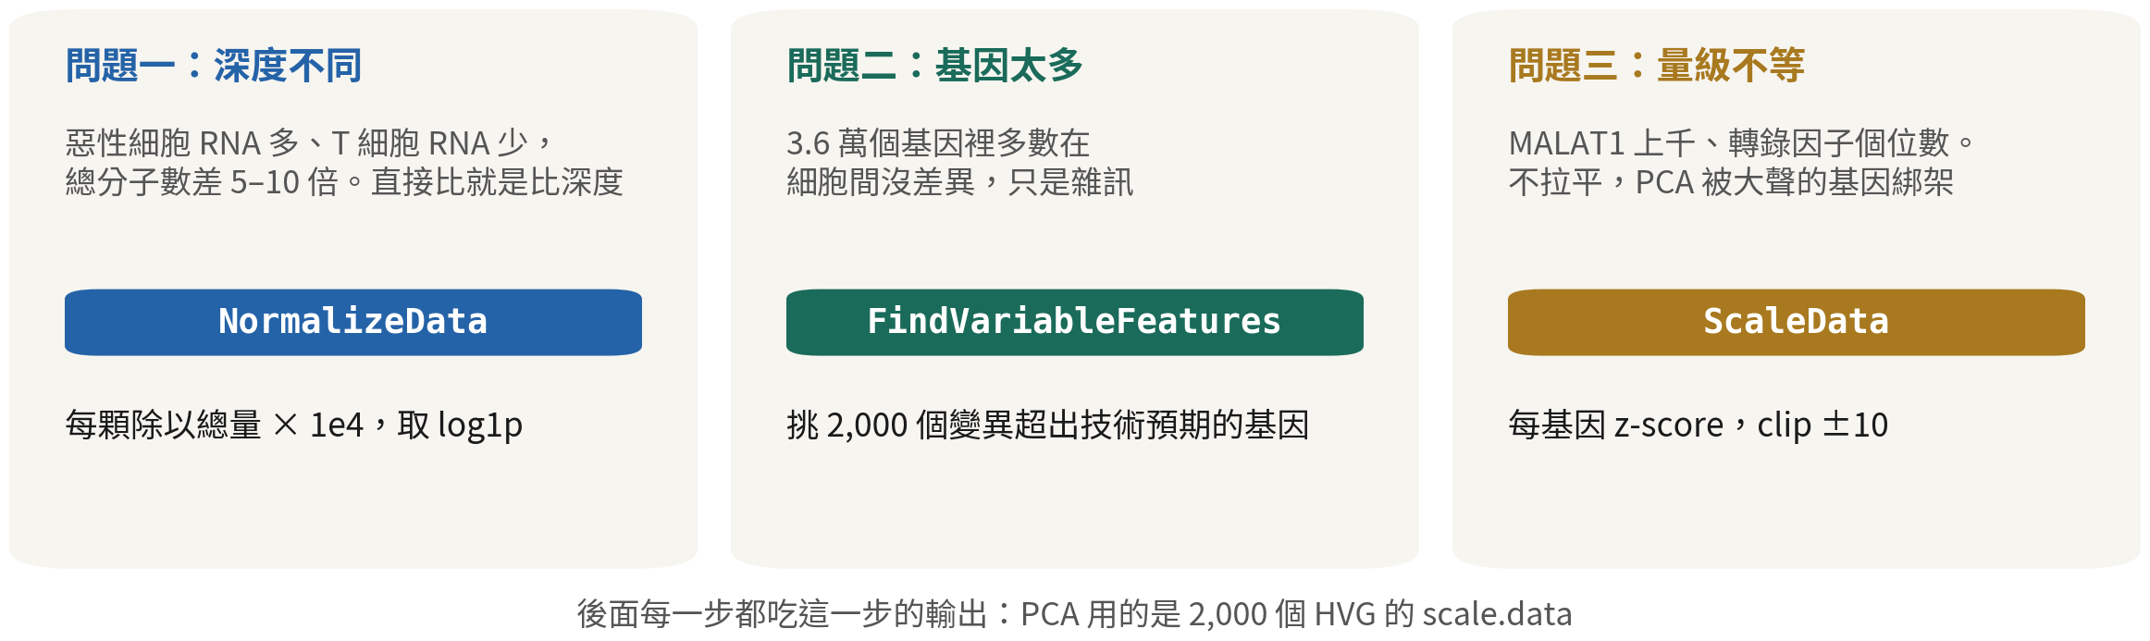
三個問題，三步解
惡性細胞的 RNA 總量常是 T 細胞的十倍——第一步就是把這個差異除掉
Q2 實作篇 I
24
Notes:
先看擋在前面的三個問題。深度不同——惡性細胞的 RNA 總量常常是 T 細胞的十倍，直接比就是在比深度，這個交給 NormalizeData。基因太多——三萬六千個基因，多數在細胞之間沒差異，只是雜訊，所以用 FindVariableFeatures 挑兩千個。量級不等——MALAT1 動輒上千，轉錄因子只有個位數，不拉平，PCA 就被大聲的基因綁架，這是 ScaleData 的工作。 這幾步是串起來的，後面每一步都吃前一步的輸出：PCA 用的，就是那兩千個 HVG 的 scale.data。

Slide 25
前處理四步驟，並同時計算週期分數
gbm <- NormalizeData(gbm) # CP10K + log1p：除掉深度 gbm <- FindVariableFeatures(gbm, nfeatures = 2000) # 挑 2,000 個 HVG head(VariableFeatures(gbm), 10) # 先看一眼名單 gbm <- CellCycleScoring(gbm, s.features = cc.genes.updated.2019$s.genes, g2m.features = cc.genes.updated.2019$g2m.genes) gbm <- ScaleData(gbm) # z-score、clip ±10（只做 HVG） gbm <- RunPCA(gbm, npcs = 50) # 50 個 PC 先算存著
週期分數先算好，等一下看增殖細胞有沒有自成一群；本系列預設不 regress ｜ 腳本：02 §1 ｜ 深入：B6
文獻：Hao Y, et al. Nat Biotechnol. 2024;42(2):293–304. doi:10.1038/s41587-023-01767-y
Q2 實作篇 I
25
Notes:
NormalizeData：每顆細胞除以總量、乘一萬、取 log1p。深度差異就這樣被除掉了。 FindVariableFeatures：挑兩千個 HVG，head 印前十個出來。這份名單值得先看一眼，下一頁講。 中間我們插一步 CellCycleScoring，用 Seurat 內建的 S 期與 G2M 期基因集，給每顆細胞打週期分數，順便得到 Phase 欄位。為什麼是現在算？因為腫瘤裡增殖的細胞很多，週期訊號很強，常常會自成一群。先把分數算好，等一下分群完就能拿來檢查。本系列預設不 regress 掉週期，因為增殖本身就是腫瘤的生物學；但我們要知道它在那裡。 最後 ScaleData 做 z-score、clip 正負十，預設只做那兩千個 HVG；RunPCA 算五十個主成分存著。

Slide 26
LogNormalize 還是 SCTransform？
兩者都對；本課用前者，因為每一步都看得見、也跟 pseudobulk 與 inferCNV 相容
LogNormalize（本課）
SCTransform
CP10K + log1p；HVG 用 vst
負二項回歸，深度除得更乾淨
•
簡單、快、可解釋；data 層可以直接拿來畫
FeaturePlot / DotPlot
•
HVG 挑得更穩，分群常更乾淨；v2
對深度差大的資料尤其好
•
counts 層原封不動：
pseudobulk、inferCNV、SoupX 都要它
•
多一個 SCT assay；FindMarkers
前要先跑 PrepSCTFindMarkers
•
深度差異極大時會殘留一點深度效應，用
PC1 檢查得出來
•
DE、CNV、pseudobulk 仍要回到 RNA 的
counts 層，別用 SCT 的值
文獻：Hafemeister C, Satija R. Genome Biol. 2019;20(1):296. doi:10.1186/s13059-019-1874-1
Q2 實作篇 I
26
Notes:
很多人會問：為什麼不用 SCTransform？兩條路都對，這一頁把差別講清楚，我們自己選。 LogNormalize 是本課的選擇。除以總量、乘一萬、取 log1p；HVG 用 vst 方法挑；要回歸什麼，在 ScaleData 做。它的好處是每一步都看得見、可解釋，data 層直接拿來畫 FeaturePlot 跟 DotPlot；最重要的是 counts 層原封不動——Q3 的 pseudobulk、inferCNV，還有剛才的 SoupX，全部要整數 counts。缺點是深度差異極大的時候，例如惡性細胞跟 T 細胞差十倍，會殘留一點深度效應。下一頁的 PC1 檢查，就是在抓這個。 SCTransform 走的是正則化的負二項回歸，把深度效應除得更乾淨，HVG 挑得更穩，分群常常更乾淨；v2 版對深度差大的資料特別好。代價是多一個 SCT assay，FindMarkers 前要先 PrepSCTFindMarkers，整合時要每個樣本分開跑。而且——這一點我看過太多人踩——DE、CNV、pseudobulk 仍然要回到 RNA 的 counts 層，絕對不能拿 SCT 的值去做。 結論是：兩條路的下游結論通常一致。看得懂 LogNormalize 的每一步，之後要換到 SCTransform，也不過就是換一行程式碼。

Slide 27
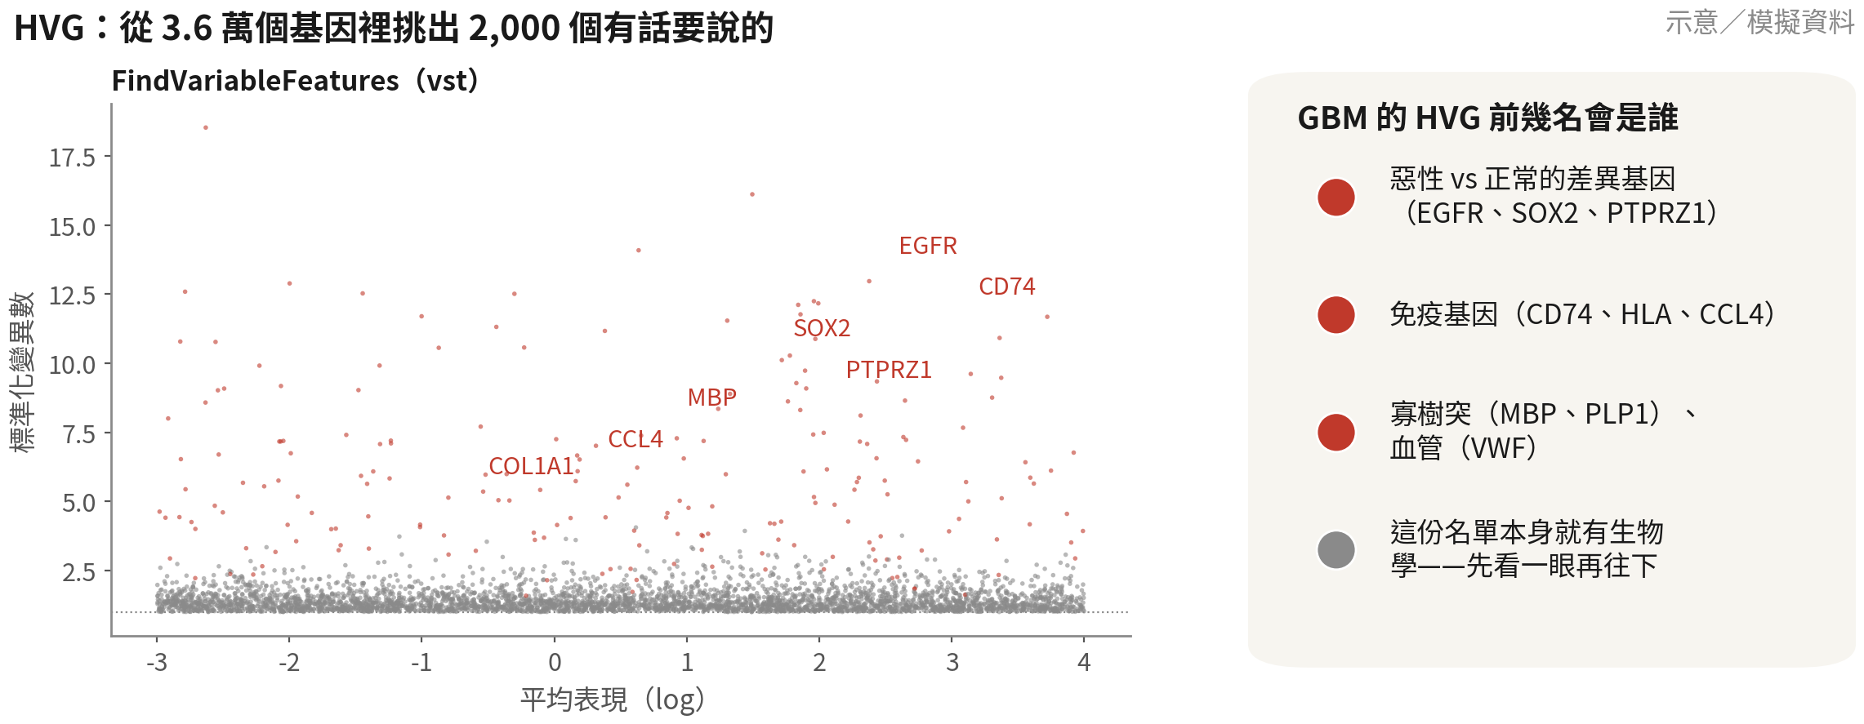
HVG 名單本身就有生物學——但排名會騙人
這份資料前 20 名幾乎全是基質基因，來自只有 140 顆的纖維母細胞群。HVG
排的是變異量，不是重要性 ｜ 腳本：02 §1
Q2 實作篇 I
27
Notes:
這是 FindVariableFeatures 的 mean-variance 圖。灰點是所有基因，紅點是被挑出來的兩千個——它們的變異超出了技術預期。 那這份資料的前二十名是誰？COL3A1、COL1A1、DCN、LUM、POSTN——幾乎全是膠原蛋白與基質基因。不是免疫，也不是膠質。 為什麼？因為 HVG 排的是變異量，不是重要性。一群只有一百四十顆、但轉錄體跟其他人完全不一樣的細胞，變異量就會衝到最前面。那是血管周與纖維母細胞，跑完分群我們會看到它是 cluster 9，只佔全部的百分之二點七。 所以「光看名單就知道資料裡有誰」這句話只對一半。名單告訴我們資料裡有一群極端的細胞，但它不會照數量或重要性排序。免疫、膠質、寡樹突的基因都在那兩千個裡面，只是排在後面。腳本裡加了一行檢查，直接印出關鍵譜系有沒有入選——不要只看前二十名就下結論。

Slide 28
必要檢查一：PC1 是生物學，不是深度
print(gbm[["pca"]], dims = 1:2, nfeatures = 6) cor(Embeddings(gbm, "pca")[, 1], gbm$nCount_RNA) # < 0.3 放心；0.3–0.5 看載荷；> 0.5 要查
PC_ 1
Positive: PMP2, CALD1, PTN, GAP43, ITM2C, SEC61G ← 膠質／惡性
Negative: LAPTM5, TYROBP, SRGN, FCER1G, CYBA, AIF1 ← 免疫
[1] 0.47
GBM 的 PC1 幾乎一定是「免疫 vs 膠質」。0.47 落在腫瘤常見的區間——判斷看載荷，不是看係數 ｜ 腳本：02 §2 ｜ 深入：B7
Q2 實作篇 I
28
Notes:
先 print 出 PC1 的兩端。正端是 PMP2、CALD1、PTN、GAP43，膠質與神經，再往下第七名就是 PTPRZ1；負端是 LAPTM5、TYROBP、SRGN、FCER1G、AIF1，免疫。GBM 的第一主成分幾乎一定是這條軸：免疫對膠質。 第二行算 PC1 分數跟 nCount 的相關係數，這份資料算出來零點四七。門檻不是一刀切：小於零點三可以放心；零點三到零點五在腫瘤資料很常見，因為惡性細胞的 RNA 總量本來就比 T 細胞多好幾倍，深度差異本身就帶著生物學；超過零點五才要回頭查。 真正的判斷依據是載荷，不是係數本身。這裡兩端是免疫對膠質，是清楚的生物學，零點四七就可以往下走。反過來，如果我們看到零點九，而且載荷排出來是核糖體、粒線體這種到處都高的基因，那 PC1 就是「誰測得深」——最常見的原因是漏跑 NormalizeData。

Slide 29
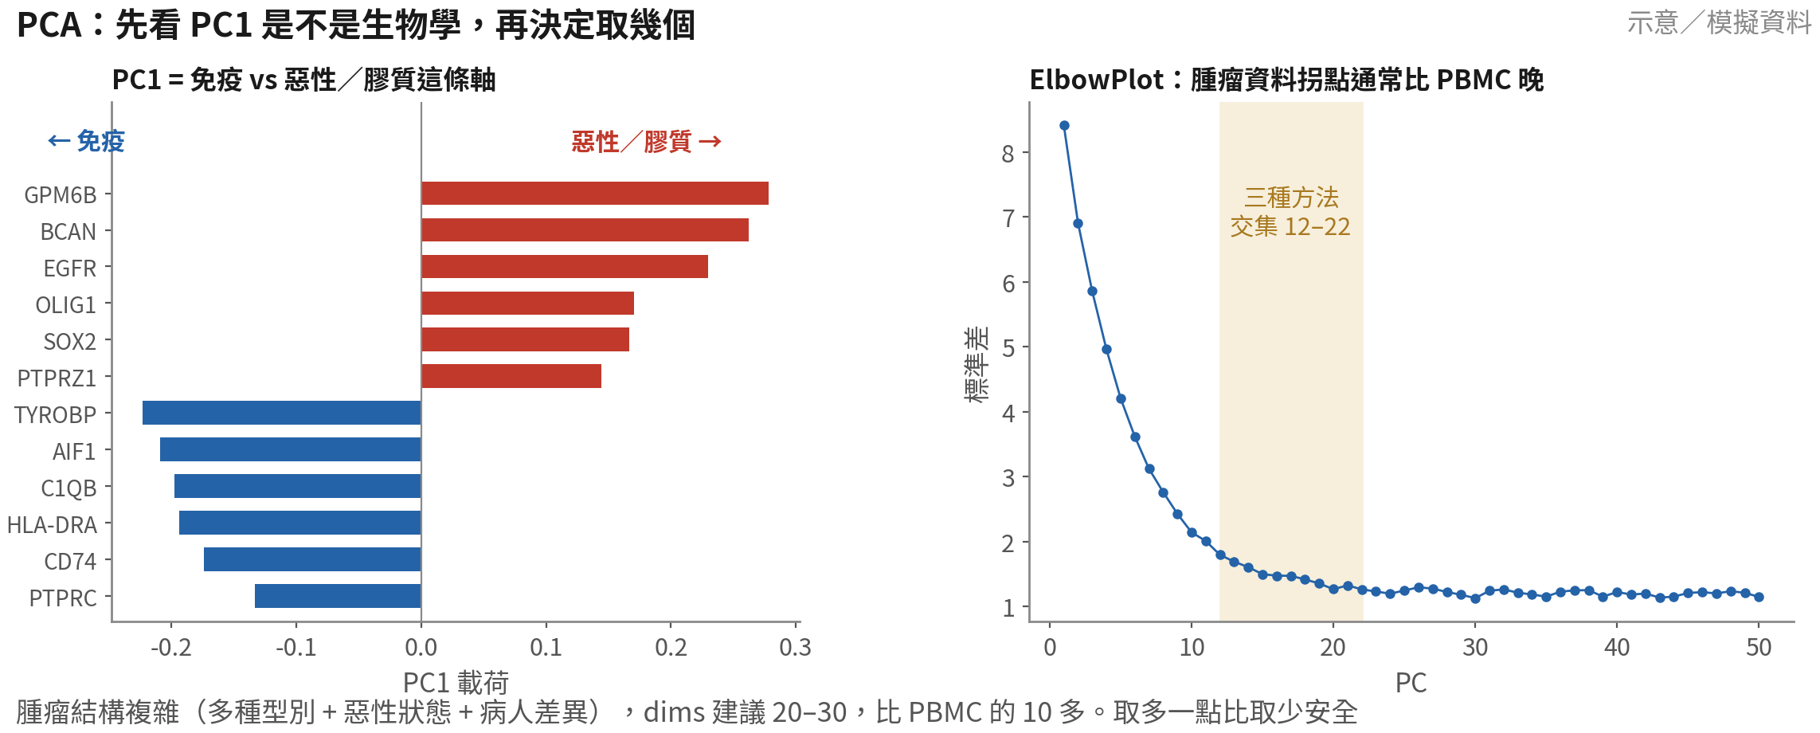
PC1 與拐點
腫瘤結構複雜，拐點通常比 PBMC 晚。dims 取 20–30；取多一點比取少安全
Q2 實作篇 I
29
Notes:
左邊是 PC1 的載荷，一邊免疫、一邊膠質。這條軸本身就是生物學。 右邊是 ElbowPlot。腫瘤資料的結構比 PBMC 複雜——多種型別、惡性狀態、增殖——所以拐點通常比較晚，三種方法的交集大約在十二到二十二之間。 dims 建議取二十到三十，比 PBMC 的十多。取多一點比取少安全：取太少會讓亞群消失，取太多只是多一點雜訊。

Slide 30
必要檢查二：取幾個 PC
ElbowPlot(gbm, ndims = 50) pct <- gbm[["pca"]]@stdev / sum(gbm[["pca"]]@stdev) * 100 cumu <- cumsum(pct) which(cumu > 90 & pct < 5)[1] # 累積 90% 且單 PC < 5% npc <- 25 # GBM：三法交集約 20–30，取 25
把拐點變成數字，寫得進方法段。取太少會讓亞群消失，取太多只是多一點雜訊 ｜ 腳本：02 §2
Q2 實作篇 I
30
Notes:
取幾個 PC？最常見的做法是把 ElbowPlot 畫出來，用眼睛找拐點。問題是，眼睛找到的東西寫不進方法段。所以下面那三行做的，就是把拐點變成一個數字：算每個 PC 佔的變異比例，找累積到百分之九十、而且單一 PC 貢獻低於百分之五的那個位置。這樣一來，你在方法段就有話可寫。 GBM 5k 這份資料算出來是二十五。記住這個數字，接下來 FindNeighbors 和 RunUMAP 都用同一個變數。

Slide 31
週期分數要不要回歸掉？看兩件事再決定
腫瘤資料的增殖細胞是生物學；預設不回歸，除非它劫持了分群
不回歸（預設）
回歸（vars.to.regress）
增殖細胞自成一群、其他群仍按型別分
每一型別都被週期切成兩半時
•
檢查 DimPlot(group.by = "Phase")：
只有一小塊是 S / G2M
•
ScaleData(vars.to.regress =
c("S.Score", "G2M.Score"))
•
檢查 PC1–PC5 的載荷：沒有
MKI67、TOP2A
•
只回歸 S − G2M 的差，可保留「在不在分裂」
•
代價：增殖本身的訊號會消失，
而腫瘤研究常常正是要它
•
處理：標成「增殖中的 X」，不是新型別
Q2 實作篇 I
31
Notes:
週期分數算好了，下一句大家都會問：要不要把它回歸掉？這是 Seurat 教學裡最常被整段照抄的一步，而在腫瘤資料上，答案通常是不要。 左邊是預設，也就是不回歸。決定之前先檢查兩件事。第一，DimPlot 按 Phase 上色，如果只有一小塊是 S 和 G2M，其他地方都是 G1，代表增殖細胞自成一群，沒有干擾到別人。第二，看 PC1 到 PC5 的載荷，裡面沒有 MKI67、TOP2A 這類週期基因。兩個都過，就不回歸；註釋的時候把那一群標成「增殖中的 X」就好——它不是新型別，這是雷三。 右邊才是真的該回歸的情況：每一個型別都被週期切成兩半，巨噬細胞一群分裂中、一群沒有，惡性細胞也是。這時候週期已經劫持了分群，用 vars.to.regress 回歸 S.Score 跟 G2M.Score；或者更聰明一點，只回歸 S 減 G2M 的差，把「在不在分裂」這個資訊留下來。代價是增殖本身的訊號會消失——而腫瘤研究常常正是要它。 同樣的邏輯也適用在 percent.mt：只有它主導某個 PC 的時候才回歸，否則不要動。

Slide 32
04
分群與 UMAP
分群在 PC 空間；resolution 掃一遍；分群後回頭做 QC
Q2 實作篇 I
32
Notes:
第四段。分群做在 PC 空間，resolution 掃一遍，然後——腫瘤資料特別重要的一步——分群做完之後，回頭再做一次 QC。

Slide 33
鄰居圖 → 社群 → 投影 → 掃描
gbm <- FindNeighbors(gbm, dims = 1:npc) # PC 空間建 KNN/SNN 圖 gbm <- FindClusters(gbm, resolution = 0.5) # 起點，不是答案 gbm <- RunUMAP(gbm, dims = 1:npc) # 同一組 dims for (r in seq(0.2, 1.2, by = 0.2)) gbm <- FindClusters(gbm, resolution = r, verbose = FALSE) library(clustree); clustree(gbm, prefix = "RNA_snn_res.") Idents(gbm) <- "RNA_snn_res.0.5" # 掃完指回定案欄位 DimPlot(gbm, label = TRUE)
掃描後 active identity 停在最後跑的那個——一定要指回來 ｜ 腳本：02 §3 ｜ 深入：B8、B9
文獻：Traag VA, Waltman L, van Eck NJ. Sci Rep. 2019;9(1):5233. doi:10.1038/s41598-019-41695-z ｜ McInnes L, Healy J, Melville J. arXiv:1802.03426. doi:10.48550/arXiv.1802.03426
Q2 實作篇 I
33
Notes:
FindNeighbors 在前二十五個 PC 的空間裡建鄰居圖，FindClusters 跑 Louvain 社群偵測，resolution 0.5 當起點，RunUMAP 用同一組 dims 壓成二維。 起點就只是起點，所以接著要掃描：0.2 到 1.2，每隔 0.2 跑一次，各存一個欄位，再用 clustree 畫出來。 掃完之後有個地方要注意：active identity 會停在最後跑的那一輪。Idents 要指回我們定案的那個欄位。這一行很多人漏掉，結果後面所有的圖，畫的都是 1.2 那一輪的分群。

Slide 34
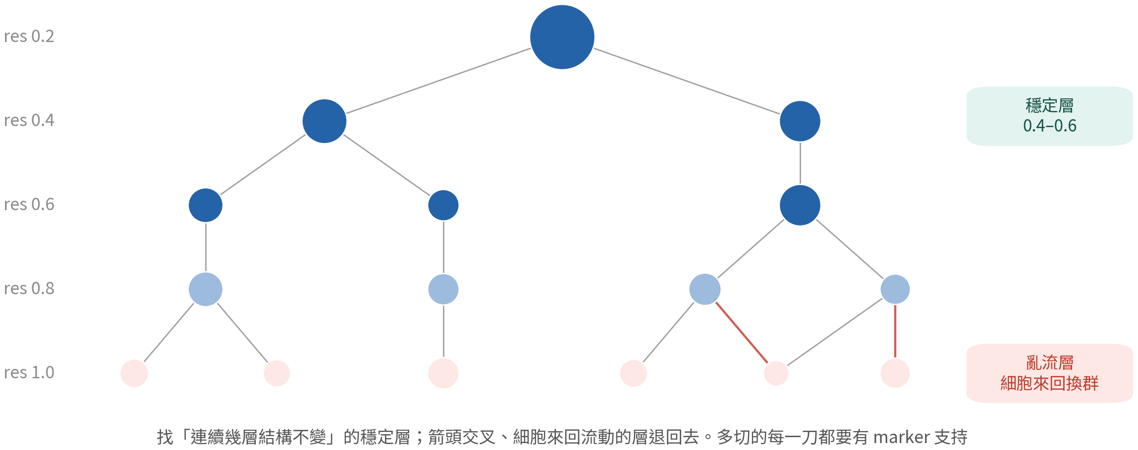
clustree：找穩定層
腫瘤資料在低 resolution 就會把免疫／膠質／寡樹突分開；再往下切的是惡性狀態
與免疫亞群，每一刀都要 marker 支持
文獻：Zappia L, Oshlack A. Gigascience. 2018;7(7):giy083. doi:10.1093/gigascience/giy083
Q2 實作篇 I
34
Notes:
每一層是一個 resolution，節點是群，箭頭是細胞在層與層之間的流向。 腫瘤資料在很低的 resolution 就會把免疫、膠質、寡樹突分開——那是四個主要類群。再往下切出來的，是惡性狀態與免疫亞群。 我們要找的，是連續好幾層結構都不變的那個穩定層。箭頭開始交叉、細胞來回換群的那幾層是不穩定層，退回去。往下多切的每一刀，都要有 marker 支持——下一段就會看到。

Slide 35
群穩不穩：換 seed、換 k、看群大小
# 1. 同一 resolution 換 seed：ARI 接近 1 才算穩 gbm <- FindClusters(gbm, resolution = 0.5, random.seed = 42, cluster.name = "seed42") mclust::adjustedRandIndex(gbm$RNA_snn_res.0.5, gbm$seed42) # 例：0.9x # 2. 換 k.param（預設 20）：群的骨架不該因此改變 gbm <- FindNeighbors(gbm, dims = 1:20, k.param = 30) gbm <- FindClusters(gbm, resolution = 0.5, cluster.name = "k30") table(gbm$RNA_snn_res.0.5, gbm$k30) # 對角線清楚 = 穩 # 3. 群大小：小於 30 顆的群先存疑 sort(table(gbm$RNA_snn_res.0.5))
三個檢查十秒鐘。ARI < 0.8、或某群在換 k 後消失 → 那一刀不穩，用 marker 決定要不要留 ｜ 腳本：02 §3
Q2 實作篇 I
35
Notes:
clustree 看的是跨 resolution 的穩定。這一頁再加三個十秒鐘就跑得完的檢查，看的是同一個 resolution 底下，群到底穩不穩。 第一，換隨機種子。同一個 resolution，用 random.seed 等於 42 再跑一次，算 adjusted Rand index。接近 1，代表分群跟種子無關；低於 0.8，代表有些邊界其實是隨機決定的。 第二，換鄰居數 k.param。預設是 20，改成 30 重建鄰居圖再分一次群，兩個結果做 table。對角線清楚，代表骨架穩；某一群在換 k 之後消失、或者被拆掉，那一刀就不穩。 第三，看群大小。sort table 一眼掃過去，小於三十顆的群先存疑——可能是真的稀有群，也可能是 doublet 或雜訊。 那不穩的群怎麼辦？不是直接刪，是交給 marker 決定。下一段的 FindAllMarkers 如果給得出乾淨的 marker，就留；給不出來，就併回鄰居。

Slide 36
必要檢查三：分群後檢視每群的 QC 與 doublet
gbm@meta.data |> group_by(cluster = RNA_snn_res.0.5) |> summarise(n = n(), mt = median(percent.mt), nF = median(nFeature_RNA), dbl = mean(dbl.class == "doublet"), cyc = mean(Phase != "G1")) |> arrange(desc(dbl))
cluster n mt nF dbl cyc
12 131 5.1 6221 0.60 0.24 ← 六成是 doublet、nF 全場最高 → 整群移除
9 140 3.6 5370 0.31 0.20
7 276 4.4 5625 0.20 1.00 ← cyc = 1：增殖「狀態」，不是型別
0 1048 4.8 4922 0.02 0.37
...
整群 doublet 比例過半、又卡在兩大群之間 → 整群移除並記錄；percent.mt 明顯偏高的群 → 回 QC 調整閾值 ｜ 腳本：02 §4
Q2 實作篇 I
36
Notes:
這是腫瘤資料最重要的一個檢查。分群做完之後，每一群算五個數字：細胞數、mt 中位數、nFeature 中位數、doublet 比例，還有非 G1 期的比例。 看例子。七號群，一百四十二顆，六成被標為 doublet，而且在 UMAP 上正好卡在惡性與髓系之間。這一群整群就是 doublet 的產物——惡性細胞加巨噬細胞。整群移除，並且把理由記錄下來。剩下那四成不是真細胞，只是工具沒抓到而已。 另外兩種也要會認。percent.mt 明顯偏高、nFeature 最低的群，是 QC 殘渣，回去修過濾線。cyc 那一欄很高的群，是增殖中的細胞，裡面可能混了好幾種型別——等一下註釋要小心。

Slide 37
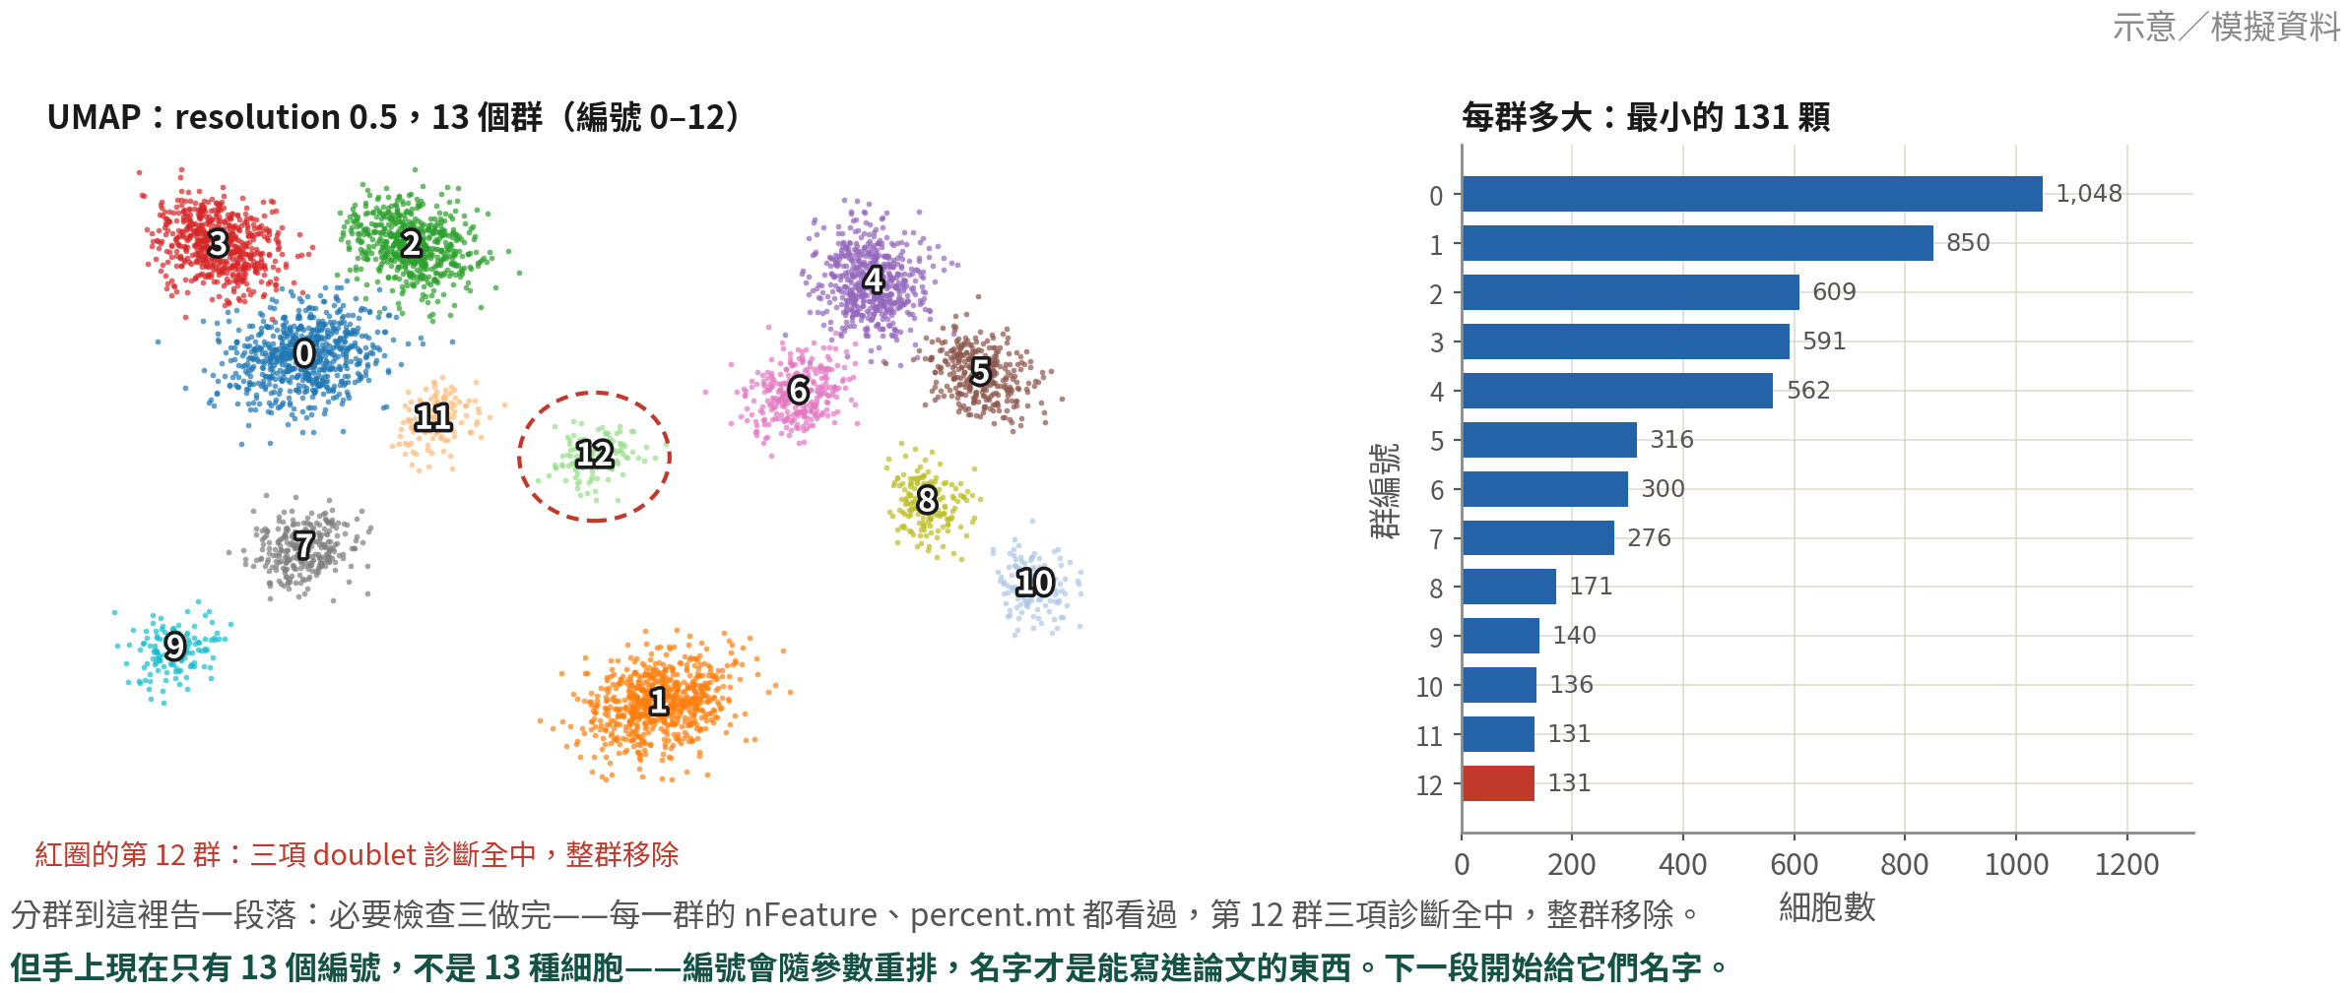
分群到此告一段落：13 個編號，還不是 13 種細胞
這就是分群這一段交出來的東西：一張 res 0.5 的 UMAP、13 個群、每群的大小，還有一群已
被標記為整群移除。編號會隨參數重排，所以它只是中繼站，不是結論 ｜ 腳本：02 §4
Q2 實作篇 I
37
Notes:
分群這一段到這裡結束。先停一下，看看手上到底有什麼。 左邊這張就是這一段交出來的東西：resolution 0.5 跑出來的 UMAP，十三個群，編號 0 到 12。右邊是每一群多大——最大的第 0 群一千零四十八顆，最小的兩群各一百三十一顆。第 12 群被紅圈框起來，因為剛剛那張表裡它三項診斷全中，整群移除。 我知道這張圖看起來很有成就感：顏色分明、界線清楚。但請先忍住，不要截圖放進投影片說「我們找到了十三種細胞」。這裡只有十三個編號，不是十三種細胞。編號是 Seurat 按群大小排出來的，你把 resolution 從 0.5 動到 0.6，整組號碼就重新洗牌——原本的第 4 群可能變成第 3 群；換一個 Seurat 版本，也可能不一樣。 編號會變，名字不會。所以下一段要做的，就是把這十三個編號，一個一個換成能寫進論文的名字。

Slide 38
05
註釋：從群的編號到細胞的名字
先看四頁地圖，再走腳本 03：譜系標誌基因 → marker → SingleR → 狀態分數
Q2 實作篇 I
38
Notes:
第五段，也是這一集最後一段。 到上一頁為止，我們手上有的是一張 UMAP，加上一堆編號：零號群、一號群、七號群。但編號不是答案——沒有人會在論文裡寫「零號群比較多」。接下來要做的，就是把每一個編號換成一個站得住腳的名字。 這一段分成兩半。先是三頁地圖：註釋到底有哪些做法、它們共同依賴什麼、還有這兩年才多出來的 LLM 這一條。地圖先看過一次，等一下每跑一個步驟，我們才知道自己站在整張圖的哪個位置。 地圖之後才是腳本 03 的實作：四個譜系標誌基因先劃分主要類群，接著用 marker 面板與 SingleR 兩項獨立證據定型別，最後給膠質那幾群打狀態分數。

Slide 39
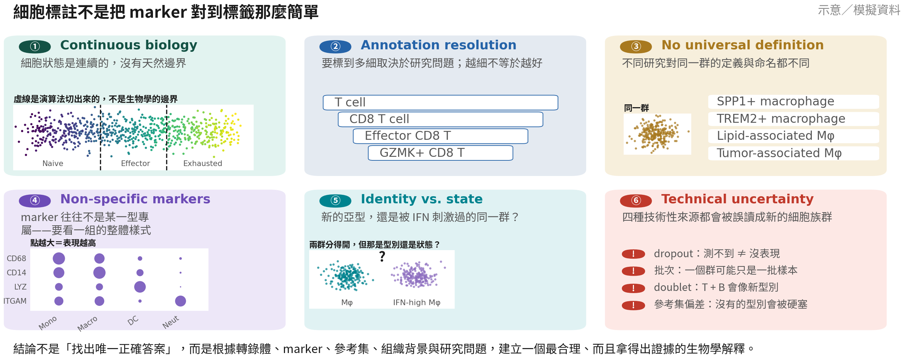
在講方法之前：細胞標註為什麼難
這六件事沒有一件是換個工具就能解決的。知道難在哪裡，等一下看每一種方法時才知道它解掉了什麼、又留下了什麼
Q2 實作篇 I
39
Notes:
在看任何一個註釋方法之前，我想先花一頁講一件事：這件事本身就很難，而且難的地方，大多不是「工具不夠好」。 難處有六個。 第一，細胞狀態是連續的。分化、活化、耗竭、疾病進程，幾乎都是漸變的過程，不是一格一格的類別。Naive T 到 Effector T 到 Exhausted T，中間是一整條連續帶。所以左上那張圖裡的兩條虛線，是演算法切出來的，不是生物學上真的有一道牆。分群給你的邊界，是一個決定，不是一個發現。 第二，要標到多細，沒有標準答案。同一群細胞可以叫 T cell、CD8 T cell、Effector CD8 T、GZMK+ CD8 T，一層比一層細。標到哪一層，取決於你的研究問題、樣本數、細胞數和資料品質。這裡要記住的是：越細不等於越好。細胞數不夠還硬要往下切，切出來的亞型是不可靠的。 第三，不同研究對同一群的定義不一樣。右上這一群巨噬細胞，在不同論文裡可能叫 SPP1+ macrophage、TREM2+ macrophage、lipid-associated macrophage、tumor-associated macrophage。這四個名字高度重疊，但不保證指的是同一群細胞。所以你在讀別人的論文、或者引用別人的 marker 表的時候，要先確認他的定義跟你的是不是同一件事。 第四，marker 通常不是某一型專屬的。看左下這張點圖：CD68、CD14、LYZ、ITGAM 這幾個常用的髓系 marker，在單核球、巨噬細胞、樹突細胞、嗜中性球身上都會表現，只是程度不同。所以判斷型別要看一整組 marker 的樣式，不是抓一個基因就下結論。 第五，細胞的身分跟狀態很容易混在一起。中間下面這兩群分得很開——但那是兩種不同的細胞，還是同一種細胞、其中一群剛好被干擾素刺激過？發炎、干擾素反應、細胞週期、缺氧、壓力，這些都會讓細胞在 UMAP 上分開，但它們是狀態，不是新的型別。IFN-high macrophage 到底算不算一個亞型，這個問題到今天都還沒有簡單的答案。 第六，技術性的東西會被誤讀成生物學。dropout：測不到不代表沒表現，尤其是低表現基因、或者定序深度不夠的時候，所以不能因為某個 marker 是零就排除某種細胞。批次效應：一個群可能只是某一批樣本。doublet：一顆 T 細胞加一顆 B 細胞黏在一起，會同時帶 CD3D 和 MS4A1，看起來就像一個全新的型別。參考集偏差：query 裡有的、reference 裡沒有的型別，工具還是會硬把它塞進最像的那一類。 最下面那一句，是我希望你們帶走的態度： 細胞標註不是「找出唯一正確答案」。它是根據轉錄體、marker、參考集、組織背景，還有你自己的研究問題，建立一個最合理、而且拿得出證據的生物學解釋。 知道難在哪裡，接下來看每一種方法的時候，你才看得出來它解掉了什麼、又留下了什麼。

Slide 40
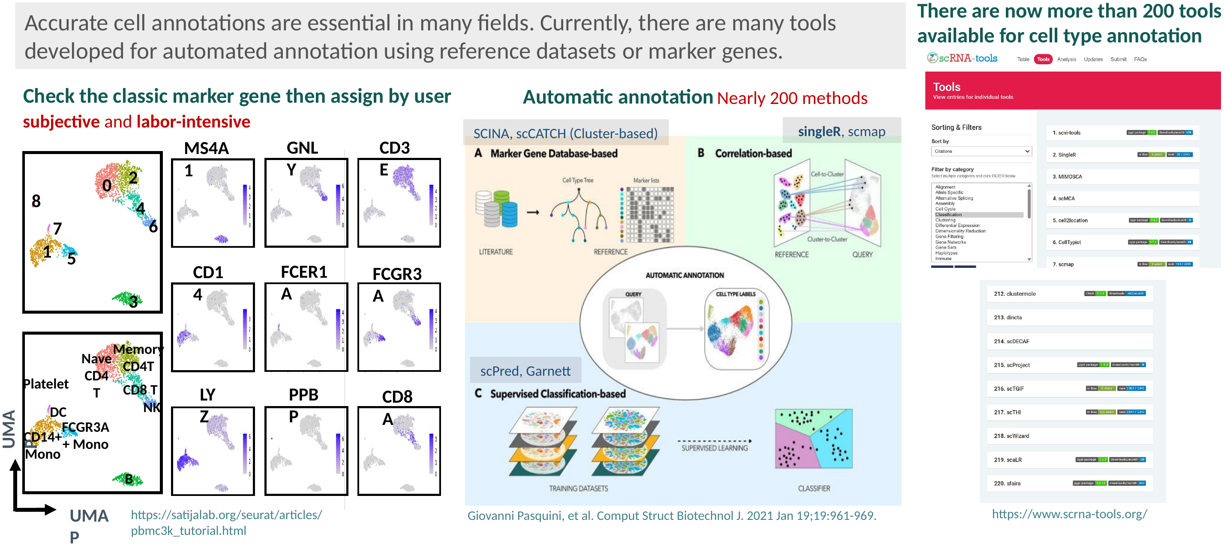
目前的細胞型別註釋做法：人工判讀，還是自動註釋？
差別只在「誰來指派」。自動註釋兩百多個工具只有三大類，而三類的共同點比差別重要：
都得先有一份參考——一張 marker 表，或一份已註釋的資料集
文獻：Abdelaal T, et al. Genome Biol. 2019;20(1):194. doi:10.1186/s13059-019-1795-z
Q2 實作篇 I
40
Notes:
先看最上面那一句：細胞註釋是所有下游結論的地基。這句話聽起來像客套話，其實不是。分群、DE、通訊分析、軌跡——後面每一個分析，都建立在「這一群是什麼細胞」這個判斷上面。地基標錯，上面蓋得再漂亮都會塌。 那這件事到底怎麼做？整張圖看下來，其實只有兩條路線。 左邊是路線一，人工判讀 marker。注意這裡有兩張 UMAP 上下疊在一起，這就是整條路線的全貌。上面那張，我們現在手上就有——只有編號，零號群、一號群，一直到七號群，一個名字都沒有。下面那張，是我們接下來十幾頁要走到的地方：每一群都有一個站得住腳的名字。中間那一步呢？就是右邊那九格。同一組 UMAP 座標，換一個 marker 就換一塊亮起來：PTPRZ1、SOX2、GFAP 亮在惡性與膠質那幾群，MBP 和 PLP1 亮在寡樹突，AIF1 和 CD74 亮在髓系，CD3E 亮在 T 細胞，PECAM1 亮在血管內皮。一群一群比對，比到你敢下判斷為止。 這條路線的優點寫在下面：可解釋，而且能發現參考集裡沒有的型別——這一點對腫瘤特別重要，等一下你就會知道為什麼。缺點也很誠實地寫在右上角，紅色那三個字：主觀、耗人力。同一份資料交給兩個人，很可能得到兩個不完全一樣的答案。 所以才有了路線二，自動註釋。先看那條白色的骨架——我們的資料、自動註釋、型別標籤。不管是哪一種工具，做的都是這件事。差別只在中間那個盒子裡放什麼。 放什麼呢？兩百多個工具，其實只有三大類。 A 類是 marker 資料庫型：拿一張已經整理好的 marker 表，對每一群打分。SCINA、scCATCH、scType 都是。它最輕便，因為它只需要一張表，不需要另外一份表現量資料。 B 類是相關性比對型：每一顆細胞、或者每一群，跟一份已經註釋好的參考集算相關，取最像的那一型。SingleR、scmap、CHETAH。我們這一課第四十七頁用的就是這一類。 C 類是監督分類型：先在參考集上訓練一個分類器，再拿去預測我們的資料。scPred、Garnett、CellTypist。 右邊那一欄不是裝飾。scrna-tools.org 這個網站在追蹤所有單細胞工具，光是「細胞型別註釋」這一個類別，現在就有兩百多個。上面七個、下面五個，中間那個省略號的意思是——中間還有兩百個。我把它放在這裡，是想讓你對「這個領域有多熱鬧」有一個實感，同時也提醒你：工具多，不代表選哪一個很關鍵。這正好帶到下一頁。 因為三大類有一個共同點，而這個共同點比它們的差別重要得多：不管哪一類，都得先有一份參考——一張 marker 表，或者一份已經註釋好的資料集。工具是換得掉的，參考是換不掉的。

Slide 41
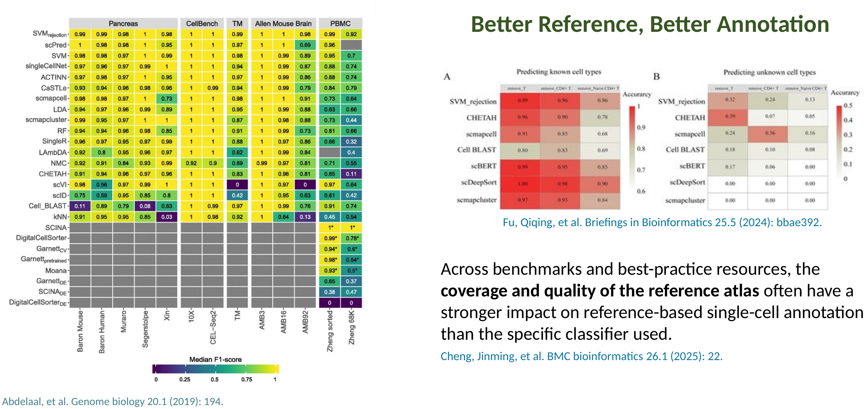
穩健的註釋，需要好的參考集，也需要好的演算法
換演算法，前段班彼此差得有限；把某一型從參考集裡拿掉，同一批演算法整排一起崩。
演算法決定「好一點還是好很多」，參考集決定「有沒有可能對」
文獻：Abdelaal T, et al. Genome Biol. 2019;20(1):194. doi:10.1186/s13059-019-1795-z
Q2 實作篇 I
41
Notes:
上一頁最後那句話，這一頁我用兩份 benchmark 把它證明給你看。 先看左邊。這是 Abdelaal 二○一九年那篇 benchmark 的形狀：直的是二十幾種註釋方法，橫的是十三份測試資料，分成胰臟、CellBench、TM、小鼠腦、PBMC 五組，顏色是中位 F1，越黃越好。 看兩件事。第一，上面那一大塊監督式方法，整片都是黃綠色——SVM_rejection、scPred、singleCellNet、SingleR、CHETAH，彼此差得有限，而且沒有任何一個在所有資料集上都是第一名。第二，看最右邊那兩欄，PBMC 的 Zheng 68K，整排一起變深、變藍。同樣一批演算法，換一份難一點的資料，全體一起掉下來。 還有第三件事，比前兩件更值得看：下面那四排灰色。SCINA、Garnett、Moana、DigitalCellSorter 這幾個 marker 型的方法，只有 PBMC 那兩欄有顏色，其他全灰。灰色的意思是「那份資料上沒有結果」——因為它們需要一張現成的 marker 表，而胰臟、小鼠腦那些資料，當年沒有可用的表。工具再好，沒有參考就跑不動。 右上角是 Fu 二○二四年那篇，我覺得這是這一頁最鋒利的一張圖。同一批分類器，實驗設計很單純：把某一型細胞從參考集裡拿掉，看它還認不認得出來。A 是「參考集裡還有的型別」，數字都在零點八以上，一片紅——大家都很行。B 是「參考集裡被拿掉的型別」，數字掉到零點三、零點一，甚至是零。注意，這是同一批演算法、同一批資料，唯一改的只有參考集少了一型。整排一起崩，沒有一個例外。 換句話說：演算法決定的是「好一點還是好很多」，參考集決定的是「有沒有可能對」。 Cheng 二○二五年那篇把這件事寫成一句話，就在綠框裡：跨多份 benchmark 與最佳實務資源的一致觀察是，參考圖譜的覆蓋度與品質，對以參考為本的註釋，影響往往大於你選了哪一個分類器。 所以拿到一個自動註釋工具，先問參考集三件事。第一，有沒有這一型——我們樣本裡可能出現的每一種細胞，這份參考集裡都有嗎？第二，組織像不像——腦星狀細胞和血液單核球，不是同一回事。第三，切得夠不夠細——停在「T 細胞」這一層，我們就拿不到 CD4、CD8 和 Treg。 先把這三個問題記住。等一下第四十六、四十七頁，我們用 SingleR 跑這份 GBM 資料，膠質那幾群會被標成星狀細胞或神經前驅細胞。那不是 SingleR 壞掉——那是 Fu 那張 B 圖在我們自己的資料上重演一次：參考集裡沒有腫瘤。知道這件事，你在那一頁就不會慌，而且會知道下一步該做什麼。

Slide 42
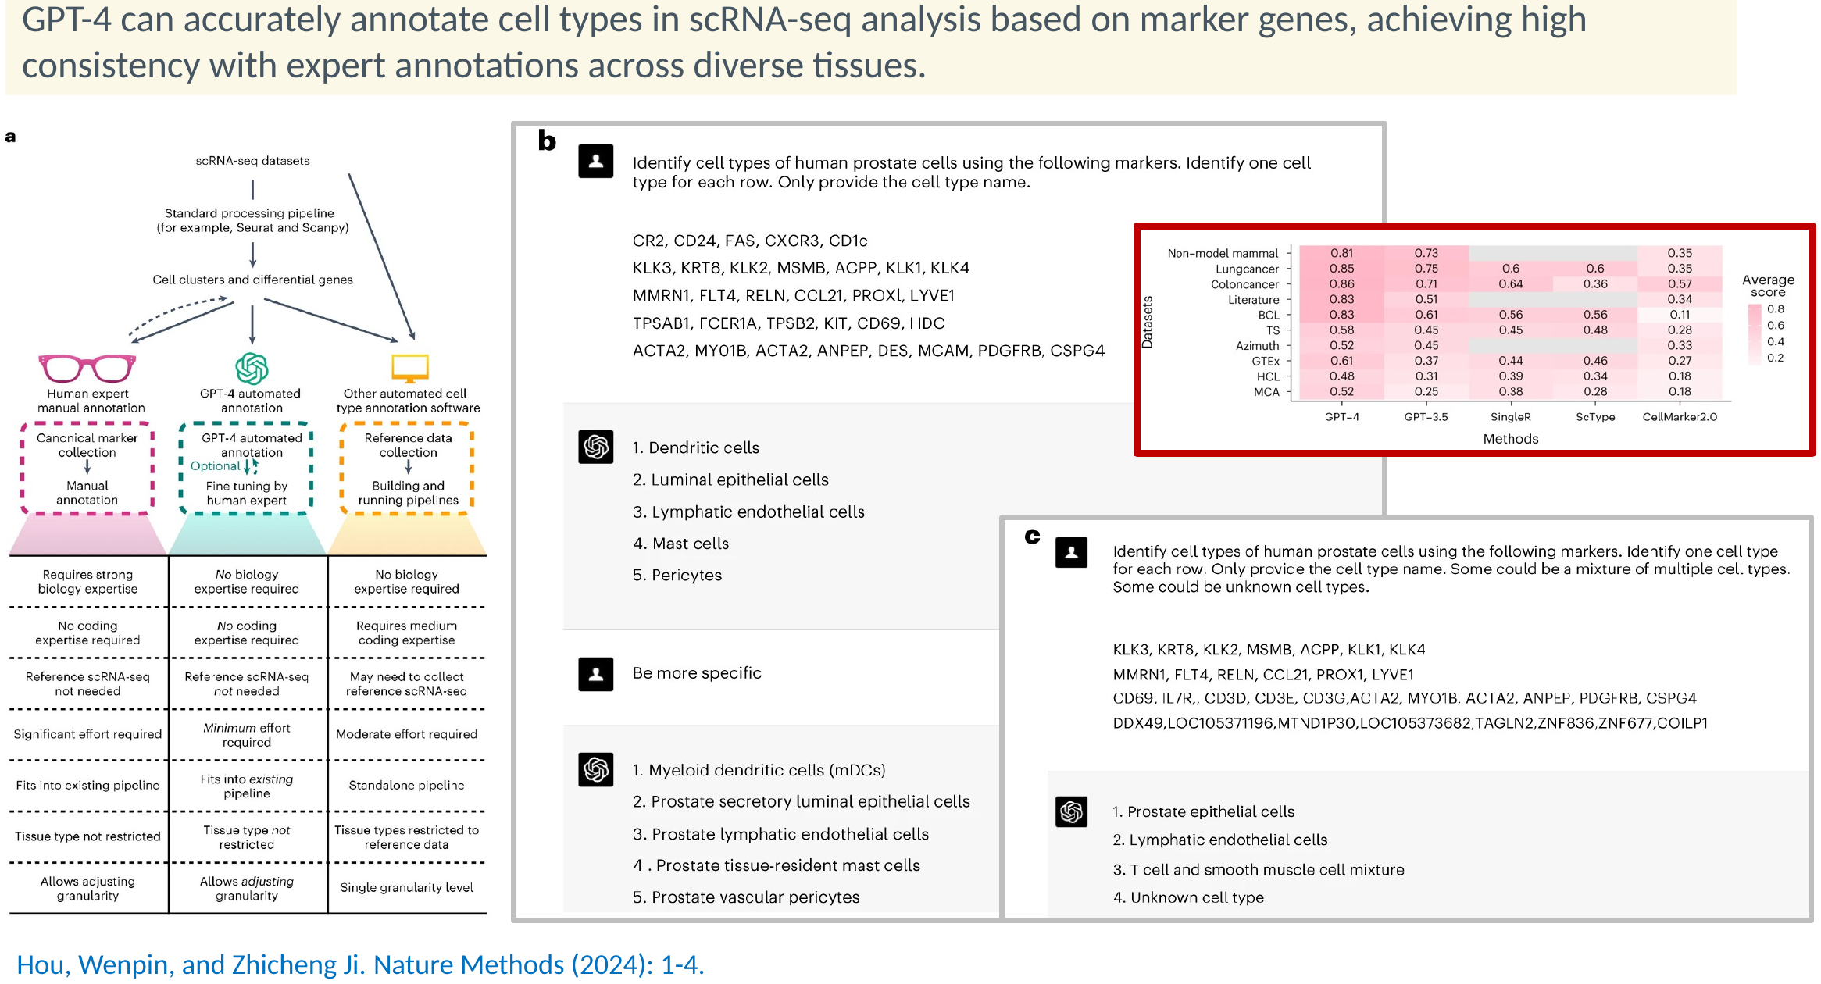
用 GPT-4 讀 marker 名單：它到底站在哪個位置？
只給 marker 名單，它就贏過既有工具；但它從沒看過我們的資料。位置和 SingleR
一樣——第三份證據，不是唯一證據 ｜ 腳本：03 §3
文獻：Hou W, Ji Z. Nat Methods. 2024;21(8):1462–1465. doi:10.1038/s41592-024-02235-4
Q2 實作篇 I
42
Notes:
地圖的最後一塊，是這兩年才多出來的第三條路。 Hou 和 Ji 二○二四年發在 Nature Methods 的這篇，做了一件簡單到有點不可思議的事：把每一群的 top marker 基因貼給 GPT-4，請它給型別名。就這樣。結果在多種組織上，它的判斷和專家註釋高度一致。 先看 a 這一塊，它把三條路線放在同一張表上比。人工專家判讀：需要很強的生物學專業，不需要寫程式，人力成本很高。其他自動註釋軟體：不需要生物學專業，但需要中等程度的程式能力，而且可能得自己去收集參考資料，組織型別還會被參考集限制住。GPT-4 這一欄很有意思——生物學專業不需要、程式不需要、參考資料不需要、人力成本最低、組織不限、粒度可調。看起來每一格都贏。 先別急著下結論，先看 b，看它實際上是怎麼被問的。提示詞就是這麼白話：「以人類前列腺為前提，依每一群的 marker，各給一個最可能的細胞型別，只回名稱。」底下貼上每一群的 marker 基因。它回：樹突細胞、管腔上皮細胞、淋巴內皮細胞、肥大細胞、周細胞。 然後看下面那個綠框——這是我覺得最值得學起來的一招。再追問一句「講細一點」，答案就變成：髓系樹突細胞、前列腺分泌型管腔上皮、前列腺淋巴內皮、組織駐留肥大細胞、血管周細胞。同一批 marker，粒度是你用問法調出來的。這就是 a 表格裡「粒度可調」那一格的實際意思。 c 是它跟既有工具的正面對決。十份資料集，從人類細胞圖譜、GTEx，到肺癌、大腸癌、非模式哺乳類；五種方法，GPT-4、GPT-3.5、SingleR、ScType、CellMarker2.0。看第一欄和後面三欄的顏色差：GPT-4 在每一份上都不輸既有工具，多數還更好。灰色格是那份沒有測。 那它是不是可以取代 SingleR？我的答案是不行，理由就是最下面那三個紅色提醒。 第一，它沒看過我們的資料。它讀到的只有一串基因名。它不知道 CD3E 在我們這份樣本裡只有百分之三的細胞表現，也不知道那一群其實只有十九顆細胞。它是在回答「有這些 marker 的細胞通常叫什麼」，不是在回答「你這一群是什麼」。 第二，問法一定要留「未知」這個出口。原文的 c panel 就示範了這件事：在提示詞裡加一句「有些可能是未知型別、有些可能是混合的」，它就會老實回「unknown cell type」。不給這個出口，罕見或新定義的型別就會被塞進一個聽起來很合理的常見答案——而聽起來合理，正是最難被抓到的那種錯。 第三，把提示詞和模型版本寫進 methods。模型會改版，同一句話明年給的答案不保證一樣；不寫，別人重現不了。 所以它的位置，跟 SingleR 完全一樣：第三份證據，和 marker 表、SingleR 對照著看。三份證據都指向同一個名字，我們才敢寫進論文。 地圖看完了。接下來就照路線一，從四個譜系標誌基因開始走。

Slide 43
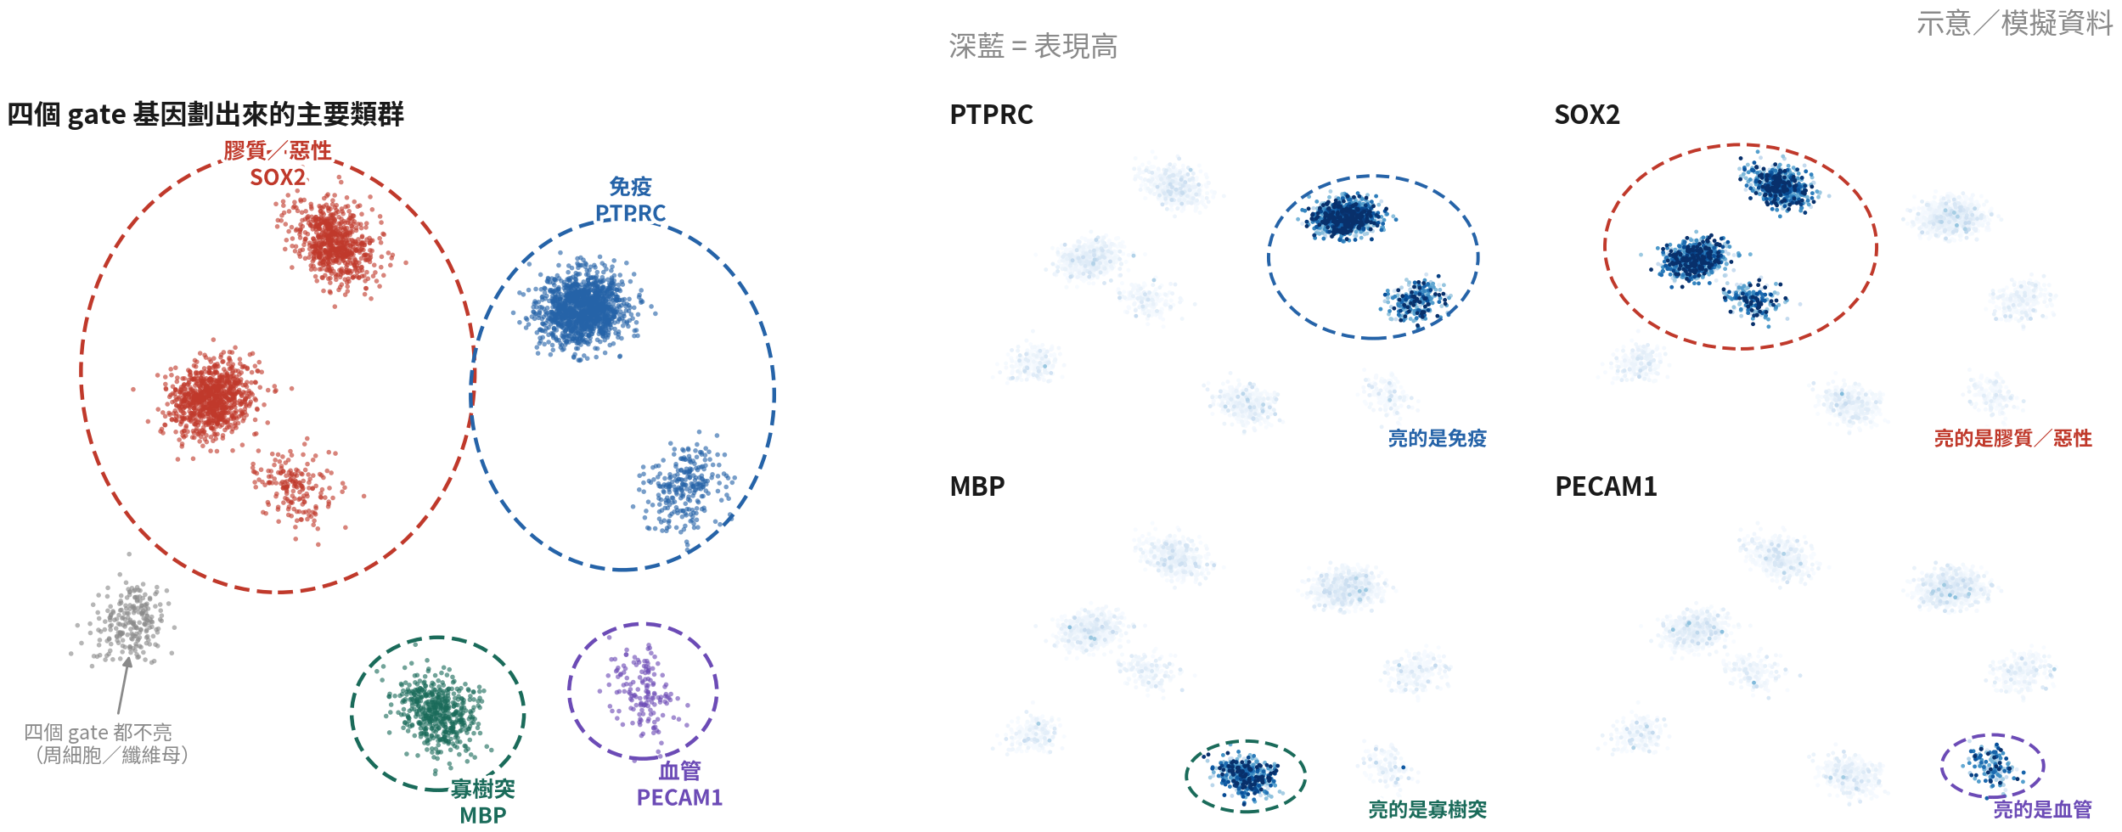
先用四個譜系標誌基因劃分主要類群
免疫（PTPRC）、膠質／惡性（SOX2）、寡樹突（MBP）、血管（PECAM1）。四塊劃清楚，再進亞群
Q2 實作篇 I
43
Notes:
四張 FeaturePlot。PTPRC 亮起來的是免疫類群。SOX2 亮的是膠質與惡性——注意它不是只亮在惡性細胞，正常的星狀細胞、OPC 也會亮。MBP 亮的是寡樹突細胞。PECAM1 亮的是血管內皮。 四塊劃清楚，每一群的大方向就出來了。接下來才進到每一塊主要類群裡面去分亞群。

Slide 44
譜系標誌基因與 marker 面板
FeaturePlot(gbm, features = c("PTPRC", "SOX2", "MBP", "PECAM1"), ncol = 4) panel <- c("PTPRC", "CD68", "CD163", "P2RY12", "TMEM119", "CD3E", # 免疫 "SOX2", "OLIG2", "PTPRZ1", "EGFR", # 膠質／惡性 "MBP", "PLP1", "PECAM1", "VWF", "PDGFRB", "RGS5", # 寡樹突／血管／周細胞 "MKI67", "TOP2A") # 週期 DotPlot(gbm, features = panel) + RotatedAxis()
沿對角線一塊塊亮起來就是好的分群；PTPRC 亮在三種免疫細胞是正常的 ｜ 腳本：03 §1 ｜ 深入：B10
Q2 實作篇 I
44
Notes:
第一行先畫四張譜系標誌基因的圖。 接著是一個面板，一組一組看。免疫：PTPRC 是譜系標誌，CD68、CD163 是巨噬細胞，P2RY12、TMEM119 是小膠質，CD3E 是 T 細胞。膠質：SOX2、OLIG2、PTPRZ1、EGFR。寡樹突：MBP、PLP1。血管：PECAM1、VWF。周細胞：PDGFRB、RGS5。最後 MKI67、TOP2A 是週期。 DotPlot 畫出來，沿著對角線一塊一塊亮起來，就是好的分群。PTPRC 同時亮在三種免疫細胞是正常的，別緊張——它是譜系標誌，不是型別 marker。

Slide 45
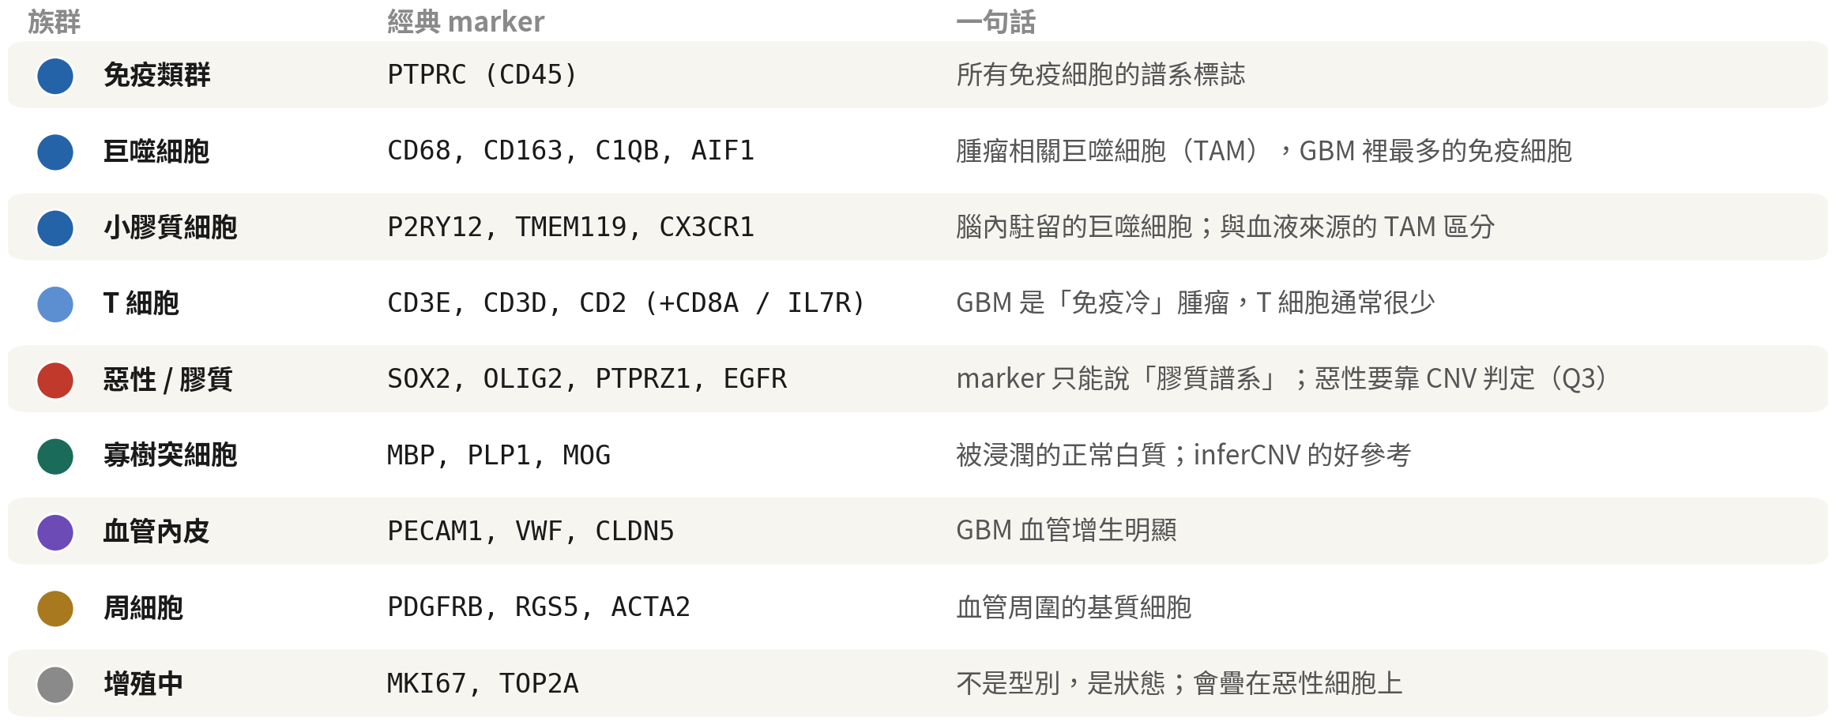
GBM 微環境的 marker 面板
小膠質 vs 血液來源巨噬細胞、增殖狀態 vs 型別——這兩組是腫瘤註釋最常搞混的
Q2 實作篇 I
45
Notes:
這張表可以存起來。 先講兩組最常搞混的。第一組：小膠質對上血液來源的巨噬細胞。兩者都是 CD68 陽性的吞噬細胞，但小膠質是腦內駐留的，P2RY12、TMEM119 陽性；血液來源的 TAM 則是 CD163、LYZ 高。它們在 GBM 裡的功能不同。 第二組：增殖狀態對上細胞型別。MKI67、TOP2A 高的不是一種細胞，是一種狀態——正在分裂的惡性細胞、正在分裂的巨噬細胞都會有。它是疊在型別上面的。 最後看倒數第五列，膠質與惡性。marker 只能說譜系；惡性要基因體層級的證據加上跨病人專屬性，單一病人湊不齊，所以這份資料就停在待判定。

Slide 46
證據一：FindAllMarkers 的 marker 表
markers <- FindAllMarkers(gbm, only.pos = TRUE, min.pct = 0.25, logfc.threshold = 0.5) markers |> group_by(cluster) |> slice_max(avg_log2FC, n = 5) |> select(cluster, gene, avg_log2FC, pct.1, pct.2) |> print(n = 50)
cluster gene avg_log2FC pct.1 pct.2
4 OLR1 3.65 0.98 0.17 ← 巨噬細胞（TAM）
1 MAG 7.64 0.94 0.03 ← 寡樹突：pct.2 = 0.03，乾淨
0 PTPRZ1 1.92 0.99 0.38 ← 膠質（惡性待判定）：pct.2 高＝譜系共用
看表順序：avg_log2FC → pct.1 / pct.2 → p。pct.2 接近 0 才是乾淨的 marker ｜ 腳本：03 §2
Q2 實作篇 I
46
Notes:
FindAllMarkers 的做法很單純：每一群輪流站出來，跟其餘所有細胞比一次。only.pos 表示我們只要正向的；min.pct 設 0.25；logfc.threshold 這裡用 0.5，比預設嚴一點，因為腫瘤資料的 marker 通常很強。 表打開來，看的順序有講究：先看 avg_log2FC，再看 pct.1 和 pct.2，p 值放到最後。pct.2 接近零，代表這個基因只有這一群在表現——那才叫乾淨的 marker。 實際看幾個。二號群的 C1QB，pct.2 只有百分之五，巨噬細胞。四號群的 MBP，寡樹突。零號群的 PTPRZ1 呢？pct.2 有兩成，看起來沒那麼乾淨——那是因為兩群膠質細胞都表現它。這不是壞消息，它正好提醒我們：這兩群是同一個譜系。

Slide 47
marker 表怎麼篩：四個欄位、四個問題
p 值最後看——五千顆細胞幾乎什麼都顯著
欄位 | 它回答 | 好的 marker | 陷阱
avg_log2FC | 這群比其他群高多少 | > 1（兩倍以上） | 低表現基因的 FC 會被 pseudocount 壓小
pct.1 | 這群裡多少比例表現 | > 0.5 | pct.1 = 0.3 的「marker」只描述群的一 部分——可能藏著亞群或 doublet
pct.2 | 其他群裡多少比例表現 | < 0.1 | 環境 RNA 會把 pct.2 抬高；MBP 的 pct.2 = 0.3 不代表寡樹突到處都是
p_val_adj | 差異是不是偶然 | < 0.05（幾乎都是） | 同群細胞不是獨立觀察值，p 值被高估幾個量級—— 只當篩子
Q2 實作篇 I
47
Notes:
FindAllMarkers 吐出來的表有幾千列，沒有策略就會看到眼花。這一頁帶我們看怎麼篩：四個欄位，各回答一個問題，p 值留到最後看。 avg_log2FC 回答的是「這群比其他所有群高多少」。大於 1，也就是兩倍以上，才算數。這裡有個陷阱：低表現基因的 FC 會被 pseudocount 壓小，所以不要只排序 FC 就下結論。 pct.1 問的是「這群裡有多少比例的細胞表現它」。好的 marker 要大於 0.5。如果一個所謂的「marker」，pct.1 只有 0.3，那它描述的其實只是這群的一部分——裡面可能藏著亞群，也可能藏著一批 doublet。 pct.2 反過來問「其他群裡有多少比例表現」。乾淨的 marker 小於 0.1。陷阱是環境 RNA：MBP 的 pct.2 是 0.3，不代表寡樹突細胞到處都是，那是湯。這也正是前面說 SoupX 的理由之一。 最後是 p_val_adj。你會發現幾乎全部小於 0.05——因為同一群裡的細胞根本不是獨立觀察值，這個 p 值被高估了好幾個量級。它只能當篩子，不能當證據。真正的證據是前面三欄，加上 dotplot 上亮起來的那一塊。

Slide 48
證據二：SingleR 自動註釋
library(SingleR); library(celldex) ref <- celldex::HumanPrimaryCellAtlasData() pred <- SingleR(test = GetAssayData(gbm, layer = "data"), ref = ref, labels = ref$label.main, clusters = gbm$seurat_clusters) data.frame(cluster = rownames(pred), SingleR = pred$labels, delta = round(pred$delta.next, 2))
cluster SingleR delta
0 Astrocyte 0.12 ← 參考集沒有 GBM 惡性細胞，被塞成最像的正常型別
1 Astrocyte 0.08 ← 其實是寡樹突（MAG/HAPLN2）；HPCA 也沒有寡樹突
4 Macrophage 0.18
9 Tissue_stem_cells 0.05 ← 其實是血管周／纖維母細胞
10 T_cells 0.06 ← 免疫型別才是它真正準的地方
免疫型別很準；參考集沒有的型別（惡性、寡樹突）一律被塞成最像的正常型別——那不是答案，是提醒 ｜ 腳本：03 §3
文獻：Aran D, et al. Nat Immunol. 2019;20(2):163–172. doi:10.1038/s41590-018-0276-y
Q2 實作篇 I
48
Notes:
第二個證據換一種來源：SingleR 拿參考資料集算相似度。這裡用的是 Human Primary Cell Atlas，三十七種主要型別。clusters 參數是逐群註釋，快、穩、輸出好讀。v5 的物件記得用 layer 等於 data 取 log-normalized 的值。 結果對得上：二號群 Macrophage，四號群 Oligodendrocytes，五號群 Endothelial——跟 marker 一致。 那零號群呢？SingleR 說 Astrocyte。這不是答案，是提醒。參考集裡根本沒有「GBM 惡性細胞」這個類別，SingleR 只能把它塞到最像的正常型別去。惡性的星狀樣細胞，就會被標成星狀細胞。

Slide 49
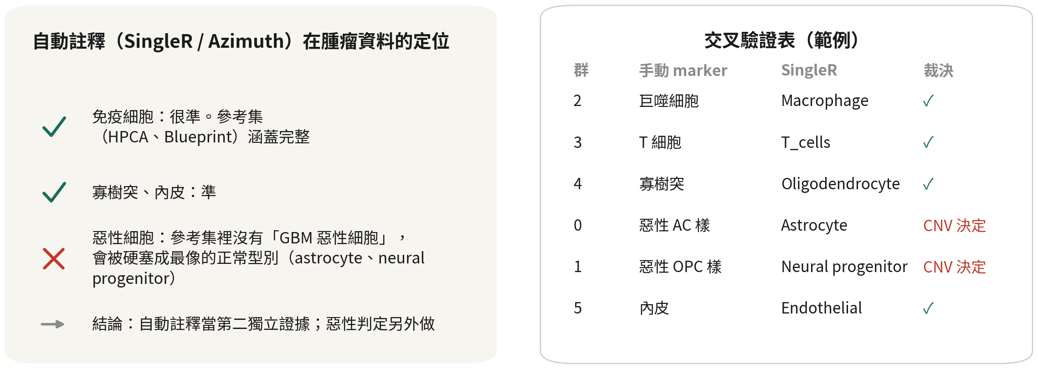
自動註釋的定位（以腫瘤資料為例）
三欄交叉驗證：一致的群直接過；膠質群兩欄都只說到譜系，惡性與否這份資料判不了
文獻：Aran D, et al. Nat Immunol. 2019;20(2):163–172. doi:10.1038/s41590-018-0276-y ｜ Abdelaal T, et al. Genome Biol. 2019;20(1):194. doi:10.1186/s13059-019-1795-z
Q2 實作篇 I
49
Notes:
第四十頁那句話，這一頁就是它的實際樣子。左邊是定位：免疫細胞很準，因為參考集涵蓋得完整；寡樹突、內皮也準；惡性細胞不準，會被硬塞成最像的正常型別——這不是 SingleR 判錯，是 HPCA 裡面根本沒有腫瘤。 所以結論很清楚：自動註釋當第二獨立證據，惡性判定另外做。 右邊是交叉驗證表，三欄：群、手動 marker、SingleR。兩邊一致的群直接過。零號和一號群就不一樣了——手動說膠質，SingleR 說星狀和神經前驅，裁決欄我們寫「待判定」。兩欄都只走到譜系，沒有一欄能說出惡性，那這份資料就到這裡為止。

Slide 50
註釋策略總覽：四條路，通常一起走
本課的順序是譜系標誌 → marker → 自動參考 → 分數；四條路都只走到譜系，惡性要的是另一類證據
策略 | 怎麼做 | 強項 | 弱項 | 工具
手動 marker | 每群看 dotplot / FeaturePlot，對照文 獻 marker | 可解釋、能發現新型別 | 慢、主觀、依賴分群 | Seurat
參考集分類 | 每群或每顆細胞與參考集比相關 | 快、可重現； 正常型別準 | 參考集沒有的型別（腫 瘤）會被塞成最像的 | SingleR, scType, CellTypist
基因集打分數 | 一組基因的平均／AUC 當一個分數 | 連續、跨研究可比 適合「狀態」 | 分數高不等於型別； 門檻很主觀 | AddModuleScore, UCell, AUCell
圖譜投影 | 投到大型參考圖譜，繼承標籤 | 亞群最細、標籤一致 | 需要好的圖譜 惡性細胞投不上去 | Azimuth, scArches
Q2 實作篇 I
50
Notes:
第三十九頁我們看過註釋的地圖，這一頁是走過一遍之後的版本——同一個工具箱，改按「實際怎麼用」重排，總共四條路。 第一條，手動 marker。每一群看 dotplot、看 FeaturePlot，對照文獻。它可解釋，也有機會發現新型別；代價是慢、主觀，而且完全依賴分群切得對不對。 第二條，參考集分類。把每顆細胞或每一群跟已註釋的參考集比相關，SingleR、scType、CellTypist 都是這一類。快、可重現，正常型別很準。弱點我們剛才已經親眼看到了：參考集裡沒有的型別會被塞成最像的那一個。腫瘤細胞永遠卡在這裡。 第三條，基因集打分數。一組基因的平均或 AUC 就是一個分數。它是連續的、跨研究可比，特別適合描述「狀態」——Neftel 的四種狀態就是這樣做出來的。但要記得，分數高不等於型別，門檻也是主觀的。 第四條，圖譜投影。把細胞投到大型參考圖譜上，直接繼承標籤，Azimuth、scArches 是代表。亞群最細、標籤最一致，但前提是要有一份好的圖譜，而且惡性細胞投不上去。 四條路，沒有一條單獨可靠。本課的順序是：譜系標誌劃分主要類群、marker 定型別、自動參考當第二獨立證據、分數看狀態。四條一起走，每一步互相檢查。

Slide 51
自動註釋工具怎麼選
同一份 GBM 資料跑三種，正常型別的一致率通常 > 90%；不一致的地方就是要人看的地方
工具 | 原理 | 參考 | 單位 | 適合／注意
SingleR | Spearman 相關 + 微調 | celldex： HPCA、 Blueprint、 Monaco 免疫 | 細胞或群 | 正常型別的預設選擇； 換免疫專用參考可分 T 亞群
scType | marker 資料庫 + 群層級打分 | 內建人／鼠組織 marker 表 | 群 | 十秒出結果； 腦組織的表不含腫瘤
CellTypist | 邏輯迴歸模型 | 免疫圖譜、人體多組織 | 細胞 | 免疫亞群最強（Python）
Azimuth | 錨點投影到參考 UMAP | PBMC、人腦、肺 腎、骨髓… | 細胞 | 附帶 UMAP 座標； 人腦參考對 GBM 的惡性細胞無效
scANVI / scArches | 半監督深度模型 | 任何我們訓練的圖譜 | 細胞 | 跨技術、大型；要 GPU
文獻：Abdelaal T, et al. Genome Biol. 2019;20(1):194. doi:10.1186/s13059-019-1795-z ｜ Hao Y, et al. Cell. 2021;184(13):3573–3587.e29. doi:10.1016/j.cell.2021.04.048
Q2 實作篇 I
51
Notes:
自動註釋的工具一大把，這張表就是幫我們選的。 SingleR 是本課用的：Spearman 相關再加微調，參考集可以用 celldex 的 HPCA、Blueprint，或是 Monaco 的免疫參考。要按細胞或按群都行。正常型別的預設選擇；如果我們要分的是 T 細胞亞群，換成免疫專用的參考集會準很多。 scType 走的是另一條路：用 marker 資料庫在群的層級打分，十秒出結果，內建人和小鼠各組織的 marker 表。方便，但腦組織的表裡沒有腫瘤。 CellTypist 是邏輯迴歸模型，免疫圖譜最強，長在 Python 生態裡。免疫亞群要細分的時候，它常常是最準的那一個。 Azimuth 是 Seurat 的錨點投影，還附帶 UMAP 座標，有 PBMC、人腦、肺、腎、骨髓等參考。這裡要特別注意：人腦參考對 GBM 的惡性細胞無效——它會把惡性細胞投到星狀細胞或 OPC 上。 scANVI 和 scArches 是半監督的深度模型，跨技術、大型圖譜才用它，而且需要 GPU。 實務上的建議：同一份資料跑兩三種。正常型別的一致率通常超過九成；剩下不一致的那些地方，就是需要人坐下來看的地方。

Slide 52
命名：證據到哪裡，標籤就寫到哪裡
new.ids <- c("0" = "Glial (undetermined)", "1" = "Oligodendrocyte", "2" = "Glial (undetermined)", "3" = "Glial (undetermined)", "4" = "Macrophage", "5" = "Macrophage", "6" = "Macrophage", "7" = "Cycling (undetermined)", "8" = "Microglia", "9" = "Pericyte / fibroblast", "10" = "T cell", "11" = "Glial (undetermined)", "12" = "Glial (undetermined)") # 要刪哪一群由 02 的 QC 表決定，不要寫死編號 qc <- read.csv("output/tables/02_per_cluster_qc.csv") new.ids[as.character(qc$cluster[qc$dbl > 0.5])] <- "DOUBLET" gbm <- RenameIdents(gbm, new.ids); gbm$celltype <- Idents(gbm) gbm <- subset(gbm, subset = celltype != "DOUBLET")
編號與名字的對應每份資料都不同，一定對照我們自己的 DotPlot 再掛；要刪的 doublet 群由 02 的 QC 表決定，不要寫死編號 ｜ 腳本：03 §4
Q2 實作篇 I
52
Notes:
new.ids 把編號對到名字。膠質那幾群，我們標的是「Glial (undetermined)」——膠質，惡性待判定。這不是替自己留有餘地，是證據到哪裡，標籤就寫到哪裡。 下面三行才是這一頁的重點：要移除的 doublet 群，不要寫死編號。做法是讀 02 存下來的 per-cluster QC 表，把 dbl 超過零點五的群標成 DOUBLET，再 subset 掉。這份資料是十二號群，換一份資料就是別的編號——腳本裡寫死編號，換資料的那天就會刪錯群。 RenameIdents 命名之後，立刻把結果存進 metadata 的 celltype 欄位，因為 RenameIdents 只改 active identity。cluster 編號永遠保留，不要覆蓋。 還有一件事：一定要對照我們自己的 DotPlot 再掛上去。編號跟名字的對應，每一份資料都不一樣。

Slide 53
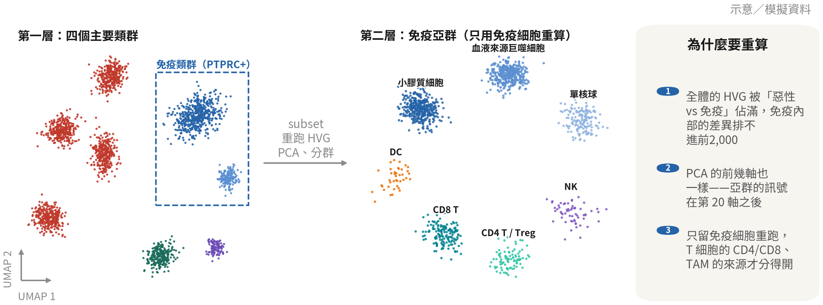
層級式註釋：主要類群定了，再進亞群
免疫類群單獨拿出來重跑 HVG、PCA、分群，CD4 / CD8、小膠質 / 血液來源巨噬細胞才分
得開。惡性類群的「亞群」用狀態分數，不用分群
Q2 實作篇 I
53
Notes:
名字掛好了，但這只是第一層：主要類群。論文裡的免疫細胞不會只寫「巨噬細胞」和「T 細胞」，會分到小膠質細胞、血液來源的巨噬細胞、CD8、CD4、Treg。這一頁就講怎麼往下切。 左圖是全體的 UMAP，免疫類群框起來。右圖是把免疫細胞單獨拿出來，重新算 HVG、PCA、分群、UMAP 之後的樣子——七個亞群分得開開的。 為什麼非得重算？三個理由。全體的 HVG 被「惡性 vs 免疫」這個最大的差異佔滿了，免疫內部的差異排不進前兩千個基因；PCA 的前幾軸也一樣，亞群的訊號躲在第二十軸之後，我們取 20 個 PC 根本沒把它算進去；而只留免疫細胞重跑，CD4 和 CD8、小膠質和血液來源的巨噬細胞才分得開。 那惡性類群呢？它的「亞群」不用分群，用狀態分數——這是上一頁講的，也是 Q3 講整合的時候會再強調一次的：惡性細胞的分群按病人走，跨病人比較要靠分數。

Slide 54
亞群：subset 之後整條流程重跑一次
imm <- subset(gbm, celltype %in% c("Macrophage", "Microglia", "T cell")) imm <- NormalizeData(imm) |> FindVariableFeatures(nfeatures = 2000) |> ScaleData() |> RunPCA(npcs = 30) ElbowPlot(imm) # 亞群通常 15–20 個 PC 就夠 imm <- FindNeighbors(imm, dims = 1:20) |> FindClusters(resolution = 0.6) |> RunUMAP(dims = 1:20) imm.panel <- c("P2RY12", "TMEM119", "CX3CR1", # 小膠質 "CD163", "LYZ", "TGFBI", "S100A8", "VCAN", # 血液來源 TAM / 單核球 "CD3E", "CD8A", "GZMK", "CD4", "IL7R", "FOXP3", "PDCD1", "HAVCR2", "NKG7", "GNLY", "CD1C", "MKI67") DotPlot(imm, features = imm.panel) + RotatedAxis() # 只想切某一群、不重跑：FindSubCluster(gbm, cluster = "2", graph.name = "RNA_snn")
subset 之後一定重算 HVG 與 PCA；直接在舊的 UMAP 上圈是常見錯誤。單細胞數 < 200 的亞群不要再切 ｜ 腳本：03 §4b
Q2 實作篇 I
54
Notes:
程式碼很直接。subset 把三種免疫型別拿出來，接著 NormalizeData、FindVariableFeatures、ScaleData、RunPCA，一條龍重跑一次。ElbowPlot 看一下，亞群通常 15 到 20 個 PC 就夠了。然後 FindNeighbors、FindClusters、RunUMAP，resolution 從 0.6 開始。 再來是免疫亞群的 marker 面板。小膠質是 P2RY12、TMEM119、CX3CR1；血液來源的 TAM 和單核球是 CD163、LYZ、TGFBI、S100A8、VCAN；T 細胞是 CD3E、CD8A、GZMK、CD4、IL7R、FOXP3，耗竭標記另外放 PDCD1、HAVCR2；NK 是 NKG7、GNLY；DC 是 CD1C；最後放一個 MKI67 看增殖。DotPlot 畫出來，下一頁我們就來讀它。 兩個提醒。第一，subset 之後一定要重算 HVG 與 PCA；很多人圖快，直接在舊的 UMAP 上圈一塊就當亞群，那是常見錯誤。第二，細胞數少於兩百的亞群，不要再往下切了，分出來的東西多半是雜訊。 如果我們只是想把某一群切開、不想重跑整條流程，Seurat 還有 FindSubCluster，在原本的鄰居圖上對單一群做分群。快是快，精度不如重跑。

Slide 55
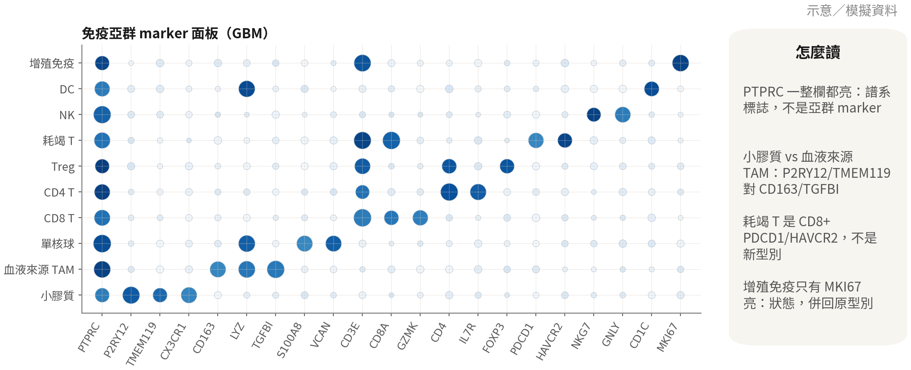
免疫亞群面板：對角線就是證據
小膠質 vs 血液來源 TAM、CD8 vs 耗竭 CD8、Treg——每一刀都要有自己的 marker；
只有 MKI67 亮的群是狀態，併回去
Q2 實作篇 I
55
Notes:
這張 dotplot 就是免疫亞群註釋的證據。讀法跟 Q1 講的一樣：點的大小是多少比例的細胞表現，顏色是表現有多高。 先看第一欄 PTPRC，一整欄都亮。它是譜系標誌，證明這些全是免疫細胞——但它不是任何一個亞群的 marker。 真正要看的是對角線。小膠質細胞亮 P2RY12、TMEM119、CX3CR1；血液來源的 TAM 亮 CD163、LYZ、TGFBI；單核球則多了 S100A8 和 VCAN。這是 GBM 免疫註釋最重要的一刀：小膠質細胞是腦內駐留的，血液來源的巨噬細胞是從血管進來的，兩者的來源、功能、跟預後的關係都不同，文獻上一定分開報告。 T 細胞這一塊：CD8 T 亮 CD3E、CD8A、GZMK；CD4 T 亮 CD4、IL7R；Treg 多了 FOXP3；耗竭 T 是 CD8 再加上 PDCD1、HAVCR2——注意，它不是新型別，是 CD8 T 的一種狀態。NK 亮 NKG7、GNLY，而且沒有 CD3E。DC 亮 CD1C。 最後一列，增殖免疫。它只有 MKI67 亮，其他 marker 跟著它原本的型別走。這是狀態，不是型別，註釋的時候併回去，標「cycling」。

Slide 56
膠質群的狀態分數（Neftel 2019）
neftel <- list( # 每組取前 6 個示範 MES = c("CHI3L1", "ANXA2", "ANXA1", "CD44", "VIM", "MT2A"), AC = c("CST3", "S100B", "SLC1A3", "HOPX", "MT3", "SPARCL1"), OPC = c("BCAN", "PLP1", "GPR17", "FIBIN", "LHFPL3", "OLIG1"), NPC = c("DLL3", "DLL1", "SOX4", "TUBB3", "HES6", "TAGLN3")) glial <- subset(gbm, idents = "Glial (undetermined)") glial <- AddModuleScore(glial, features = neftel, name = names(neftel)) FeaturePlot(glial, features = paste0(names(neftel), 1:4), ncol = 4)
各取前 6 個示範，完整基因集用論文附表（每組 50 個）；狀態定義在「已確認惡性」的細胞裡，分數不能反過來當惡性的證據 ｜ 腳本：03 §5 ｜ 深入：B13
文獻：Neftel C, et al. Cell. 2019;178(4):835–849.e21. doi:10.1016/j.cell.2019.06.024
Q2 實作篇 I
56
Notes:
上一集說過，GBM 的惡性細胞有四種狀態。Neftel 等人 2019 年定義了四組基因集：MES 樣、AC 樣、OPC 樣、NPC 樣。這裡每組只取前幾個示範；完整的每組五十個基因，請直接用論文的附表。 做法是 subset 取出膠質那幾群，也就是 0、2、3、11。AddModuleScore 給每一顆細胞算四個分數：一個基因集的平均表現，減掉表現量相近的對照基因的平均。四張 FeaturePlot 攤開來看分數分布。 這一步放在惡性判定之前做也可以，因為分數只是描述。但有一件事一定要記住：Neftel 的四個狀態，是在「已經確認是惡性」的細胞裡定義出來的，所以分數高只能當成傾向，不能反過來拿來證明惡性。

Slide 57
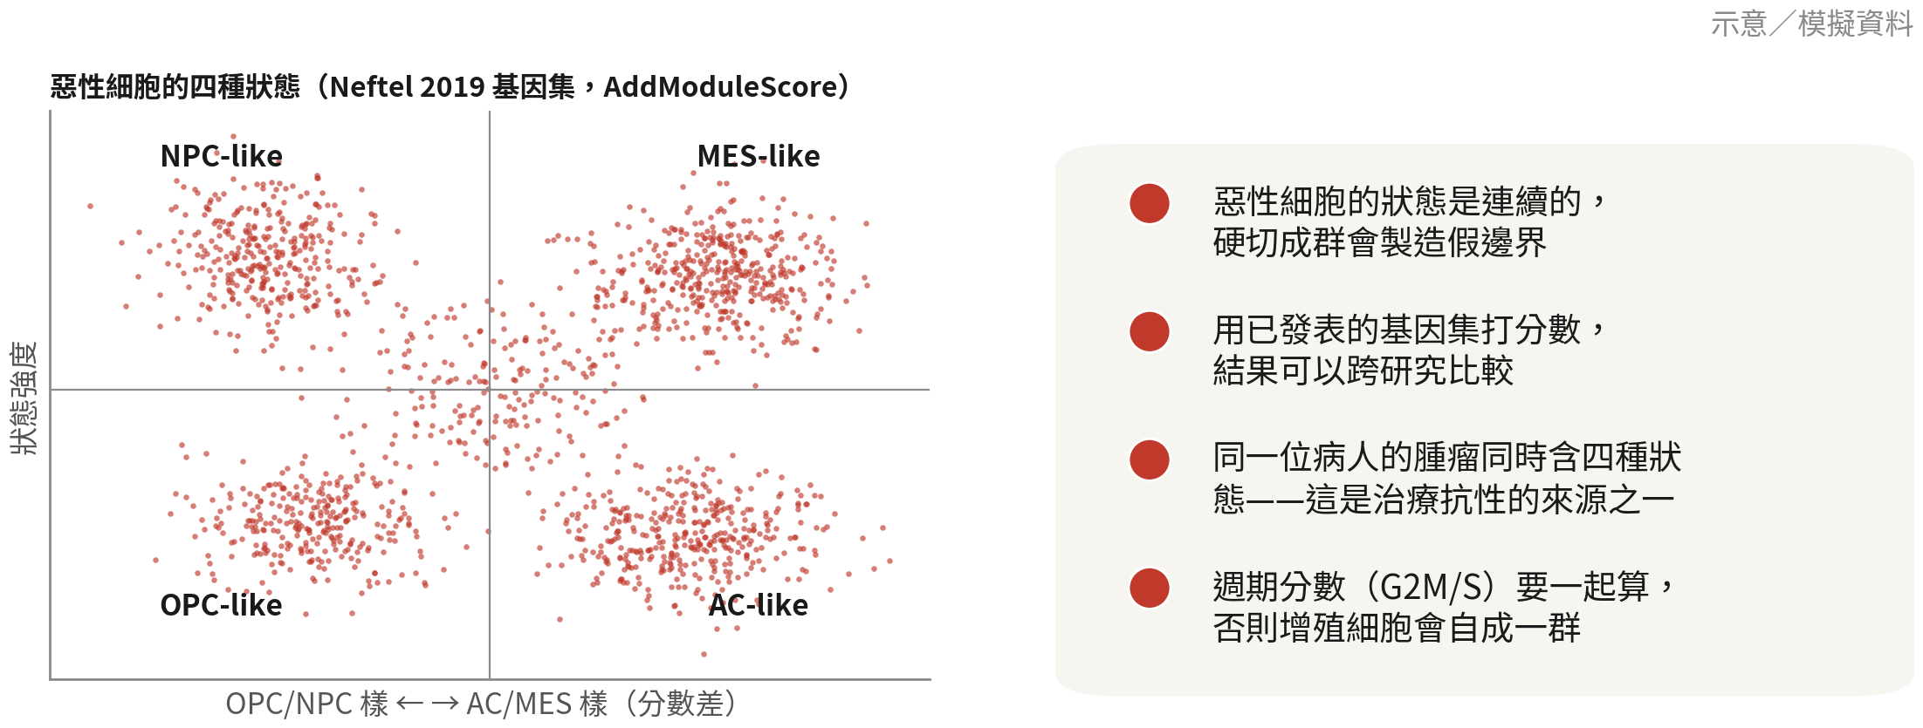
為什麼是「打分數」而不是再分一次群
惡性狀態是連續的；打分數保留連續性，也能跨研究比較。週期分數要一起看
文獻：Neftel C, et al. Cell. 2019;178(4):835–849.e21. doi:10.1016/j.cell.2019.06.024 ｜ Tirosh I, et al. Science. 2016;352(6282):189–196. doi:10.1126/science.aad0501
Q2 實作篇 I
57
Notes:
左邊是四種狀態的二維圖：橫軸是 OPC/NPC 樣對 AC/MES 樣，縱軸是狀態強度。細胞散在四個象限，中間還有很多過渡的。 那為什麼是打分數，不是分群？第一，惡性狀態本來就是連續的，硬切成群只會製造假邊界。第二，用已發表的基因集，結果可以跨研究比較——我們的 MES 樣，跟別人的 MES 樣是同一件事。第三，同一位病人的腫瘤裡就同時含有四種狀態，這正是治療抗性的來源之一。第四，週期分數要一起看，否則增殖細胞會自成一群，跟四種狀態混在一起。

Slide 58
打分數的三種算法：AddModuleScore、UCell、AUCell
# 1. AddModuleScore（Seurat）：基因集平均 − 表現量相近的對照基因平均。快，但受深度影響 glial <- AddModuleScore(glial, features = neftel, name = names(neftel)) # 2. UCell：以基因在每顆細胞內的「排名」算 Mann–Whitney U 分數，對深度與稀疏穩健 library(UCell) glial <- AddModuleScore_UCell(glial, features = neftel, name = "_UCell") # 3. AUCell：每顆細胞的基因排名前 5% 裡有多少基因集成員（AUC）；SCENIC 也用它 library(AUCell) rank <- AUCell_buildRankings(LayerData(glial, layer = "counts")) auc <- AUCell_calcAUC(neftel, rank) FeaturePlot(glial, features = paste0(names(neftel), "_UCell"), ncol = 4) cor(glial$MES1, glial$MES_UCell) # AddModuleScore 加編號、UCell 不加；排序高度一致
狀態分數要報告算法與基因集來源；三種算法結論不一致時，相信 UCell（最不受深度影響）｜ 腳本：03 §5
文獻：Andreatta M, Carmona SJ. Comput Struct Biotechnol J. 2021;19:3796–3798. doi:10.1016/j.csbj.2021.06.043 ｜ Aibar S, et al.
Nat Methods. 2017;14(11):1083–1086. doi:10.1038/nmeth.4463
Q2 實作篇 I
58
Notes:
上一頁我們用 AddModuleScore 算了 Neftel 分數。這一頁補上另外兩種算法，因為審稿人一定會問我們：為什麼用這一種？ AddModuleScore 是 Seurat 內建的：基因集的平均表現，減掉一組表現量相近的對照基因的平均。快，但它受定序深度影響——測得深的細胞，分數會系統性偏高。 UCell 乾脆不看表現量，改看排名：每顆細胞內部把所有基因排一次序，再算基因集成員的排名有多前面，用的是 Mann–Whitney U 的邏輯。對深度和稀疏都穩健，跨資料集可比。AddModuleScore_UCell 一行就跑完，欄位名會加上 _UCell 後綴。 AUCell 問的則是：每顆細胞排名前 5% 的基因裡，有多少是基因集成員？輸出一個 AUC。SCENIC 算 regulon 活性用的就是它，Q3 會遇到。 三種算法排出來的順序通常高度一致，cor 一下就知道。萬一不一致，相信 UCell，因為它最不受深度影響。報告的時候寫清楚：用了哪個算法、基因集從哪裡來、幾個基因。

Slide 59
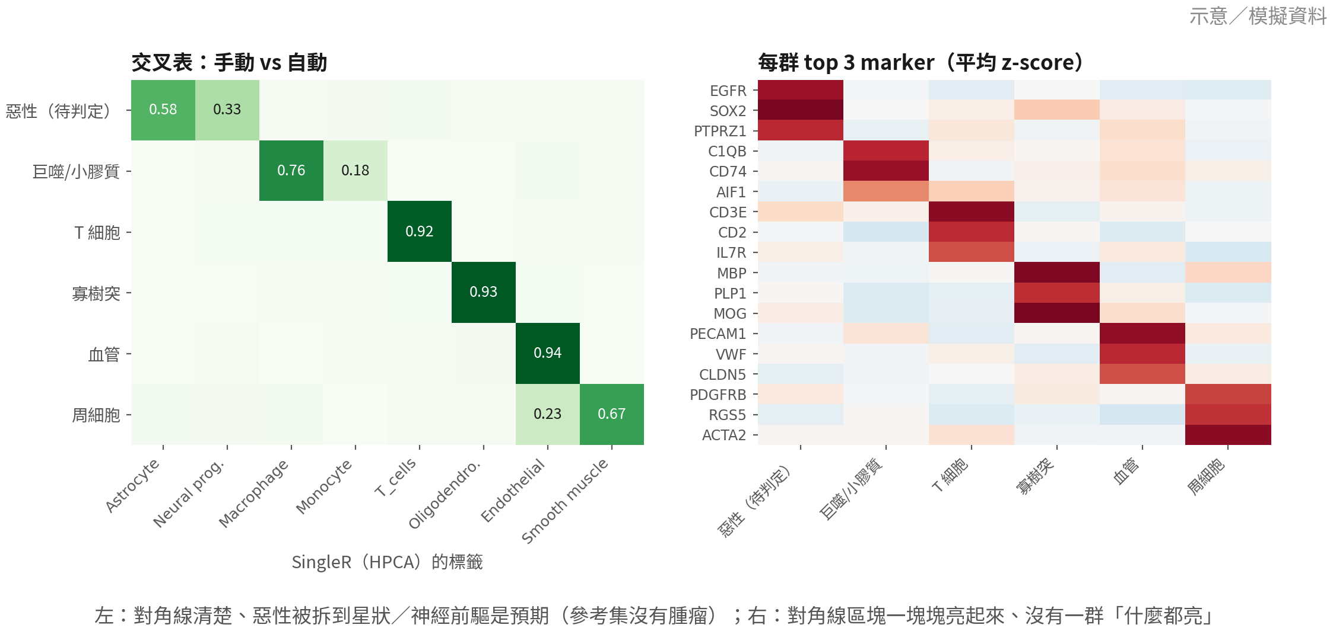
註釋的品質檢查：交叉表與 marker 熱圖
左：手動 vs 自動的對角線清楚，偏離處都解釋得了；右：每群 top marker 一塊塊亮、
沒有一群什麼都亮。這兩張放補充圖
Q2 實作篇 I
59
Notes:
註釋做完了，怎麼證明它是對的？兩張圖，放進補充資料，審稿人會找。 左邊是交叉表：手動標籤對 SingleR 的標籤，每一列加總為一。對角線要清楚——T 細胞九成二被標成 T_cells，寡樹突九成三，血管九成四。偏離的地方要解釋得了：惡性細胞被拆成星狀細胞和神經前驅，這是預期，參考集裡沒有腫瘤；周細胞有兩成被標成內皮，它們本來就長在血管周圍，表現有重疊，也合理。解釋不了的偏離，回去看那一群。 右邊是每一群 top marker 的熱圖，z-score。對角線會一塊一塊亮起來：惡性亮 EGFR、SOX2、PTPRZ1，巨噬亮 C1QB、CD74、AIF1，以此類推。這張圖要抓的是兩種壞事：某一群什麼都亮一點——那可能是 doublet 或低品質；或者兩群的 marker 幾乎一模一樣——那可能是切得太細了。

Slide 60
品質檢查的程式碼：交叉表、熱圖、分群樹、輪廓係數
# 交叉表：手動標籤 vs SingleR（每列加總為 1） round(prop.table(table(gbm$celltype, gbm$singler), 1), 2) # 每群 top 5 marker 熱圖（每群最多抽 100 顆，否則圖太重） top5 <- markers |> group_by(cluster) |> slice_max(avg_log2FC, n = 5) gbm <- ScaleData(gbm, features = unique(c(VariableFeatures(gbm), top5$gene))) # 熱圖基因要先 scale DoHeatmap(subset(gbm, downsample = 100), features = top5$gene, group.by = "celltype") # 分群樹：型別之間的相似結構是否合理（免疫一支、膠質一支） gbm <- BuildClusterTree(gbm, dims = 1:20); PlotClusterTree(gbm) # 輪廓係數：每群在 PC 空間裡有多「自成一格」（< 0.1 的群要存疑） library(cluster) cl <- if (ncol(gbm) > 20000) sample(colnames(gbm), 20000) else colnames(gbm) # dist() 是 O(n²) sil <- silhouette(as.integer(Idents(gbm)[cl]), dist(Embeddings(gbm, "pca")[cl, 1:20])) tapply(sil[, "sil_width"], Idents(gbm)[cl], mean)
四個檢查各回答一個問題：自動同不同意、marker 乾不乾淨、結構合不合理、群分不分得開 ｜ 腳本：03 §5b
Q2 實作篇 I
60
Notes:
四個檢查，各回答一個問題。 先看交叉表。table 加 prop.table，每列加總為一，然後盯著對角線看。它回答的是「自動同不同意」。 接著是熱圖。從 markers 表每群取 top 5，丟進 DoHeatmap。這裡請記得 downsample 等於 100，每群最多抽一百顆——不然五千顆細胞的熱圖又重又看不清。它回答的是「marker 乾不乾淨」。 再來是分群樹。BuildClusterTree 用 PC 空間的平均把型別做成一棵樹，PlotClusterTree 畫出來。我們預期免疫走一支、膠質走一支、血管跟周細胞靠在一起。如果 T 細胞跟寡樹突變成姊妹，那就有問題了。這一項回答的是「結構合不合理」。 最後是輪廓係數。cluster 套件的 silhouette，用 PC 空間的距離，算每顆細胞跟自己群的緊密度，對比最近的那個別群。按群取平均，低於 0.1 的群要存疑——它跟鄰居分不開，可能本來就該併回去。這一項回答「群分不分得開」。 四個檢查加起來不到一分鐘，但它們就是註釋「對」的證據。

Slide 61
命名規範：三層標籤都存進 metadata
論文用第二層，補充表用第三層，統計檢定常常只用第一層
欄位 | 內容 | 例 | 規則
celltype_l1 | 主要類群 | Immune / Malignant / Oligo / Vascular / Stromal | 五到七個；組成分析用它
celltype_l2 | 型別 | Microglia、Blood-derived TAM CD8 T、Glial (undetermined) | 每個都有 ≥ 2 個 marker 支持；名字對齊 Cell Ontology
celltype_l3 | 狀態 / 亞群 | Exhausted CD8 T、Cycling TAM、MES-like | 狀態用「形容詞 + 型別」， 不要發明新名詞
celltype_conf | 信心 | high / medium / unresolved | 不確定的誠實寫 unresolved，不要硬塞
Q2 實作篇 I
61
Notes:
最後講命名。很多分析走到後面會亂掉，原因其實很單純：metadata 裡只有一欄 celltype，一下寫主要類群、一下寫狀態。建議拆成三層，再加一欄信心。 celltype_l1 是主要類群：Immune、Malignant、Oligo、Vascular、Stromal，五到七個。組成分析要用它，因為型別切太細的時候，每個樣本的細胞數根本不夠做檢定。 celltype_l2 是型別：Microglia、Blood-derived TAM、CD8 T、Glial (undetermined)。規則是每一個都要有至少兩個 marker 支持，名字對齊 Cell Ontology——這樣別人的資料才跟我們的對得上。論文主圖用這一層。 celltype_l3 是狀態或亞群：Exhausted CD8 T、Cycling TAM、MES-like。規則是形容詞加型別，不要自己發明新名詞。補充表用這一層。 celltype_conf 是信心：high、medium、unresolved。不確定的就誠實寫 unresolved，不要硬塞——Q3 判惡性的時候，這個原則我們會再遇到一次。 三層都存進 metadata，之後任何一張圖都可以 group.by 切換層級，也不用回頭改程式。

Slide 62
常見的誤註釋：五種「新型別」其實是什麼
看起來像 | 其實是 | 怎麼抓 | 怎麼處理
表現免疫基因的 腫瘤細胞 | 惡性 + 巨噬細胞 doublet | 整群 dbl 比例高、nCount 偏高，卡在兩大群之間 | 整群移除並記錄
幹細胞樣亞群 | 增殖中的既有型別 | marker 只有 MKI67 / TOP2A；Phase 幾乎全是 S/G2M | 併回原型別，加註 cycling
壓力反應亞群 | 解離假象 | FOS / JUN / HSPA1A 高；散在每一型別裡各一撮 | 回歸或註明； 不當生物學
低分化 / 未知型別 | 低品質細胞 | nFeature 最低、mt 最高，marker 什麼都不亮 | 回 QC 調整閾值
表現寡樹突基因的 免疫細胞 | 環境 RNA | MBP / PLP1 在所有群都有一點 pct.2 偏高 | SoupX 後重跑
文獻：van den Brink SC, et al. Nat Methods. 2017;14(10):935–936. doi:10.1038/nmeth.4437 ｜ McGinnis CS, Murrow LM, Gartner ZJ. Cell
Syst. 2019;8(4):329–337.e4. doi:10.1016/j.cels.2019.03.003
Q2 實作篇 I
62
Notes:
收尾這一張表，是這一段最實用的東西：五種最常被當成新型別的東西。 最常見的，是表現免疫基因的腫瘤細胞。九成是惡性加巨噬細胞的 doublet。怎麼抓？整群的 doublet 比例高、nCount 偏高、在 UMAP 上卡在兩大群之間。處理方式是整群移除並記錄。這是雷二。 再來是幹細胞樣亞群，多半只是增殖中的既有型別。marker 只有 MKI67、TOP2A，Phase 幾乎全是 S 和 G2M。併回原型別，加一個 cycling。這是雷三。 第三種是壓力反應亞群，那是解離假象。FOS、JUN、HSPA1A 高，而且散在每一種型別裡各一撮——真正的亞群不會平均分布在所有型別。回歸掉或註明，不要當成生物學。 第四種是低分化或未知型別，其實是低品質細胞。nFeature 最低、mt 最高、什麼 marker 都不亮。回 QC 調整閾值。 最後一種是表現寡樹突基因的免疫細胞，來源是環境 RNA。MBP、PLP1 在所有群都有一點，pct.2 高。SoupX 之後重跑。 五種裡面，沒有一種是新型別。真的新型別當然存在，但它要通過這五關之後才算數。

Slide 63
交付：論文 Figure 1 的三張圖與一張表
p1 <- DimPlot(gbm, group.by = "celltype", label = TRUE, repel = TRUE) + NoLegend() p2 <- DotPlot(gbm, features = panel, group.by = "celltype") + RotatedAxis() p3 <- VlnPlot(gbm, features = c("nFeature_RNA", "percent.mt"), group.by = "celltype", pt.size = 0, ncol = 2) fig1 <- (p1 | p2) / p3 # patchwork 排版 ggsave("output/figs/03_fig1_annotation.pdf", fig1, width = 14, height = 9, bg = "white") comp <- gbm@meta.data |> dplyr::count(celltype) |> mutate(pct = round(100 * n / sum(n), 1)) write.csv(comp, "output/tables/03_composition.csv", row.names = FALSE)
celltype n pct
Glial (undetermined) 2379 46.4
Macrophage 1178 23.0
Oligodendrocyte 850 16.6
Cycling (undetermined) 276 5.4
Microglia 171 3.3
Pericyte / fibroblast 140 2.7
T cell 136 2.7
UMAP 給位置、dotplot 給證據、violin 給 QC 一致性、表給數字。四樣一起交，審稿人的第一輪問題少一半 ｜ 腳本：03 §6
Q2 實作篇 I
63
Notes:
註釋做完，就要把它變成可以交出去的東西。論文的 Figure 1 幾乎永遠是這三張圖加一張表。 第一張是 DimPlot，按 celltype 上色、標籤打在群上——它給的是位置。第二張是 DotPlot，marker 面板對 celltype——它給的是證據，你會看到它沿著對角線一塊一塊亮起來。第三張是 VlnPlot，nFeature 與 percent.mt 按 celltype 拆開——它證明每個型別的 QC 是一致的，沒有哪一群其實是壞細胞。排版用 patchwork 的直線跟斜線，ggsave 存成 PDF。 表是組成表：每個型別幾顆、佔幾成，count 加 mutate 兩行，存成 CSV。特別注意膠質那一列的名字：Glial，括號 undetermined。這是一個誠實的標籤，而且在這份資料裡它不會被拿掉——要拿掉，需要單一病人給不了的證據。 四樣一起交，審稿人第一輪的問題會少一半。腳本 03 的第 6 節有完整版本。

Slide 64
收尾：儲存物件與版本紀錄
saveRDS(gbm, "output/rds/03_gbm_annotated.rds") write.csv(markers, "output/tables/03_markers.csv", row.names = FALSE) sessionInfo() # 收進附錄；審稿人的好朋友
output/ 裡的每一個檔案都能從 R/ 的腳本重生——這就是可重現 ｜ 腳本：03 §6
Q2 實作篇 I
64
Notes:
saveRDS 存物件，write.csv 存 marker 表，sessionInfo 記版本。 標準只有一條：output 資料夾裡的每一個檔案，都能從 R 資料夾的腳本重生。這就是可重現。

Slide 65
06
常見錯誤
六個腫瘤資料最常見的實作雷
Q2 實作篇 I
65
Notes:
腫瘤資料最常見的三個實作雷。

Slide 66

錯誤一：percent.mt 照抄 5%
雷是什麼
用 PBMC 教學的 5% 直接套在 GBM 上。
為什麼會踩
每份教學都用 PBMC，5% 看起來像常識。
踩了會怎樣
砍掉一半活細胞，而且砍掉的多半是代謝旺盛的惡性細胞。
剩下的資料裡免疫細胞比例被灌大，之後的組成分析全歪。
Q2 實作篇 I
66
Notes:
做了什麼？把 PBMC 教學那個 5%，直接套到 GBM 上。 為什麼會踩？因為每一份教學都用 PBMC，5% 看起來就像常識。 踩了會怎樣？你砍掉一半活細胞，而且砍掉的多半是代謝旺盛的惡性細胞。剩下的資料裡，免疫細胞比例被灌大，之後任何組成分析——例如「這顆腫瘤免疫浸潤程度高」——全部歪掉。解法就是第十三頁講的：MAD，數字寫進方法段。

Slide 67
錯誤二：doublet 群被當成「免疫樣腫瘤細胞」
雷是什麼
一群同時表現 SOX2 與 CD74 的細胞，寫成「具抗原
呈現能力的惡性亞群」。
為什麼會踩
marker 看起來很有趣，也有文獻可以引。
踩了會怎樣
整群六成被 doublet 工具標記，又剛好卡在惡性與髓系之間。
必要檢查三就是為了抓這個。
Q2 實作篇 I
67
Notes:
做了什麼？一群同時表現 SOX2 和 CD74 的細胞，被寫成「具抗原呈現能力的惡性亞群」。 為什麼會踩？因為這組 marker 看起來很有趣，也有文獻可以引——確實有人報導過抗原呈現的腫瘤細胞。 踩了會怎樣？那一群有六成被 doublet 工具標記，位置又剛好卡在惡性與髓系之間。那不是新亞群，是惡性細胞加巨噬細胞黏在一起。必要檢查三就是為了抓這個。

Slide 68
錯誤三：增殖細胞被當成新型別
雷是什麼
一群 MKI67、TOP2A 高的細胞自成一個群集，
被命名為「幹細胞樣亞群」。
為什麼會踩
週期基因訊號很強，容易主導分群。
踩了會怎樣
那是狀態不是型別：裡面混著正在分裂的惡性細胞與巨噬細胞。
先看 Phase 欄位，再決定要不要 regress。
Q2 實作篇 I
68
Notes:
做了什麼？一群 MKI67、TOP2A 高的細胞自成一個群集，被命名為「幹細胞樣亞群」。 為什麼會踩？因為週期基因訊號很強，容易主導分群，看起來就真的像一個獨立的群。 踩了會怎樣？那是狀態，不是型別，裡面還混著正在分裂的惡性細胞和巨噬細胞。所以先看 Phase 欄位——這就是第二十頁要先算週期分數的理由——再決定要不要 regress。

Slide 69
錯誤四：resolution 越切越細，每一群都硬要命名
雷是什麼
把 resolution 開到 1.2，切出二十幾群，
然後每一群都寫一個名字。
為什麼會踩
群多看起來比較細緻，clustree 也還畫得出來。
踩了會怎樣
多切的那幾刀沒有 marker 支持，換個 seed 就消失。
分幾群不是目標，能不能用 marker 說清楚每一刀才是。
先回到穩定層，再用 marker 決定要不要往下切。
Q2 實作篇 I
69
Notes:
做了什麼？把 resolution 開到 1.2，切出二十幾群，然後每一群都寫一個名字。 為什麼會踩？因為群多看起來比較細緻，而且 clustree 照樣畫得出來，看起來沒毛病。 踩了會怎樣？多切的那幾刀沒有 marker 支持，換個 seed 就消失了。這裡要記得一件事：分幾群從來不是目標，能不能用 marker 把每一刀說清楚才是。回到穩定層，再讓 marker 決定要不要往下切。

Slide 70
錯誤五：marker 表只看 p 值
雷是什麼
FindAllMarkers 給了 padj = 1e-40，就把那個基
因當成該群的 marker。
為什麼會踩
p 值小看起來就是證據強。
踩了會怎樣
cell-level 檢定把細胞當樣本，幾千顆細胞下 p 值天生極小，排序意義有限。
要一起看 pct.1 與 pct.2 差多少、avg_log2FC 有多大——pct.1 =
0.22 對 pct.2 = 0.19 的基因，padj 再小也分不出群。
Q2 實作篇 I
70
Notes:
做了什麼？FindAllMarkers 給了 padj 等於 1e-40，就直接把那個基因當成該群的 marker。 為什麼會踩？p 值小，看起來就是證據強，這是很自然的直覺。 踩了會怎樣？cell-level 檢定把細胞當樣本，幾千顆細胞下 p 值天生就極小，拿來排序意義有限。要一起看 pct.1 跟 pct.2 差多少、avg_log2FC 有多大。舉個例子：pct.1 等於 0.22、pct.2 等於 0.19，兩邊幾乎一樣常見，padj 再小也分不出群——那就不是 marker。

Slide 71
錯誤六：照抄別人的 marker 面板
雷是什麼
把 PBMC 教學的 marker 面板整份搬到腫瘤資料上。
為什麼會踩
面板現成、看起來通用。
踩了會怎樣
免疫那幾條照樣管用，但組織專屬的那一半整個缺席——沒有
PTPRZ1、MBP、PECAM1，膠質、寡樹突、血管就全部落進
unknown。marker 面板要照組織與癌別重配，不是照抄。
Q2 實作篇 I
71
Notes:
做了什麼？把 PBMC 教學的 marker 面板整份搬到腫瘤資料上。 為什麼會踩？面板現成、看起來通用，而且免疫那幾條確實還管用。 踩了會怎樣？組織專屬的那一半整個缺席。沒有 PTPRZ1、沒有 MBP、沒有 PECAM1，膠質、寡樹突、血管就全部落進 unknown，然後你會以為是資料有問題。marker 面板要照組織與癌別重配一次，不是照抄。

Slide 72
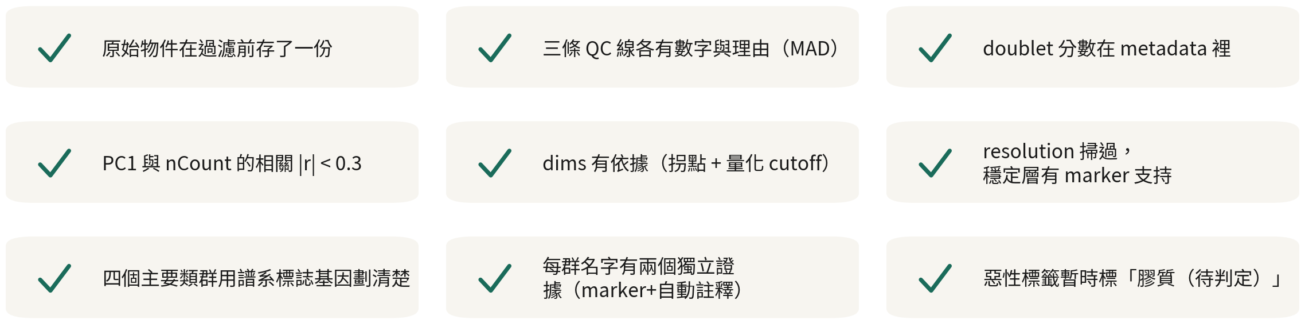
Q2 checklist
九格全勾，物件才能進 Q3
Q2 實作篇 I
72
Notes:
九格，一格一格對過去。原始物件存了。三條 QC 線各有數字與理由。doublet 分數在 metadata。PC1 與 nCount 的相關小於 0.3。dims 有依據。resolution 掃過、穩定層有 marker 支持。四個主要類群用譜系標誌基因劃清楚。每群名字有兩項獨立證據。惡性標籤停在「膠質，待判定」，而且有說得出口的理由。 九格全勾，這個物件才能進 Q3。

Slide 73
一句話總結
每個參數是一個假設：有數字、有理由、有紀錄。
註釋先確定譜系，惡性與否留待多重證據共同判定。
做到這些，我們的流程就可重現、可辯護。惡性判定需要單一樣本給不
了的證據，Q3 換一份資料示範。
Q2 實作篇 I
73
Notes:
一句話：每個參數都是一個假設，所以它要有數字、有理由、有紀錄。 註釋也一樣，先確定譜系，惡性與否留待多重證據共同判定。 做到這些，我們的流程就可重現、可辯護。至於惡性判定，它需要的證據單一樣本給不了，Q3 會換一份資料示範。

Slide 74
自測 1
GBM 資料 percent.mt 中位數 7%、median +
3×MAD = 13%。閾值該怎麼定？
A 照慣例 5%
B 13%，並把數字與理由寫進方法段
C 不過濾 percent.mt
答 B。閾值是資料的性質。5% 會砍掉大半活細胞；不過濾則會留下第二個峰的垂死細胞。
Q2 實作篇 I
74
Notes:
第一題。GBM 資料 percent.mt 中位數 7%、中位數加三倍 MAD 等於 13%。閾值該怎麼定？ A，照慣例 5%。B，13%，並把數字與理由寫進方法段。C，不過濾 percent.mt。 先自己想一下，再往下聽。 答案是 B。閾值是資料的性質。5% 會砍掉大半活細胞；不過濾，則會留下第二個峰的垂死細胞。

Slide 75
自測 2
某群同時高表現 SOX2 與 C1QB，doublet 工具標記其中 65% 為
doublet。該怎麼處理？
A 這是有趣的新亞群，寫進結果
B 整群移除並記錄理由
C 只移除被標記的 65%
答 B。過半被標記、又卡在兩大群之間，整群就是 doublet 的產物；剩下的 35%
是工具沒抓到的，不是真細胞。
Q2 實作篇 I
75
Notes:
第二題。某群同時高表現 SOX2 與 C1QB，doublet 工具標記其中 65% 為 doublet。該怎麼處理？ A，這是有趣的新亞群，寫進結果。B，整群移除並記錄理由。C，只移除被標記的 65%。 先自己想一下，再往下聽。 答案是 B。過半被標記、又卡在兩大群之間，整群就是 doublet 的產物。剩下的 35% 是工具沒抓到的，不是真細胞。

Slide 76
自測 3
SingleR 把 0 號群標成 Astrocyte，marker 是 SOX2 /
PTPRZ1 / EGFR。最誠實的標籤？
A Astrocyte
B Malignant
C Glial（惡性待判定）
答 C。參考集裡沒有 GBM 惡性細胞，SingleR 只能塞最像的；marker 只說譜系。
惡性要基因體層級的證據加上跨病人專屬性，單一病人湊不齊，誠實的標籤就是待判定。
Q2 實作篇 I
76
Notes:
第三題。SingleR 把零號群標成 Astrocyte，marker 是 SOX2、PTPRZ1、EGFR。最誠實的標籤是哪一個？ A，Astrocyte。B，Malignant。C，Glial，惡性待判定。 先自己想一下，再往下聽。 答案是 C。參考集裡沒有 GBM 惡性細胞，SingleR 只能塞一個最像的；而 marker 只說得出譜系。惡性要基因體層級的證據，加上跨病人專屬性，單一病人湊不齊，那麼誠實的標籤就是待判定。

Slide 77
自測 4
clustree 顯示 res 0.4、0.5、0.6 三層結構一致，0.8
以後細胞開始來回換群。該用哪一個？
A 0.8，群比較多比較細
B 0.5，穩定層裡的中間值，再用 marker 檢查每一刀
C 都跑，最後挑結果最好看的
答 B。穩定層代表這幾刀換參數也不會變，取中間值最保險。挑「看起來最好看的」
等於用結果決定方法，那條線畫在哪裡都能自圓其說。
Q2 實作篇 I
77
Notes:
第四題。clustree 顯示 res 0.4、0.5、0.6 三層結構一致，0.8 以後細胞開始來回換群。該用哪一個？ A，0.8，群比較多比較細。B，0.5，穩定層裡的中間值，再用 marker 檢查每一刀。C，都跑，最後挑結果最好看的。 先自己想一下，再往下聽。 答案是 B。穩定層的意思就是這幾刀換參數也不會變，取中間值最保險。至於 C，挑「看起來最好看的」，等於用結果決定方法——那條線畫在哪裡都能自圓其說。

Slide 78
自測 5
某個 marker 的 padj = 1e-40，但 pct.1 = 0.22、pct.2 =
0.19。這個 marker 能用嗎？
A 能，padj 這麼小一定是真的
B 不能，群內外幾乎一樣多細胞在表現
C 要看 avg_log2FC 是正是負
答 B。cell-level 檢定把細胞當樣本，幾千顆細胞下 padj 天生極小。pct.1 跟
pct.2 只差 0.03，代表它在群內群外一樣常見——不具區辨力，就不是 marker。
Q2 實作篇 I
78
Notes:
第五題。某個 marker 的 padj 等於 1e-40，但 pct.1 是 0.22、pct.2 是 0.19。這個 marker 能用嗎？ A，能，padj 這麼小一定是真的。B，不能，群內群外幾乎一樣多細胞在表現。C，要看 avg_log2FC 是正是負。 先自己想一下，再往下聽。 答案是 B。cell-level 檢定把細胞當樣本，幾千顆細胞下 padj 天生極小。pct.1 跟 pct.2 只差 0.03，代表這個基因在群內群外一樣常見——不具區辨力，就不是 marker。

Slide 79
自測 6
有一群細胞，四個譜系標誌基因都不亮。下一步最合理的做法？
A 標成 unknown 就好
B 刪掉，反正認不出來
C 先看它自己的 top marker 與 QC，必要時 subset 重跑
答 C。gate 基因只涵蓋四大類群，本來就會漏掉周細胞、纖維母這類細胞。先看它的
top marker——常常一眼就認得出來；QC 也要看，因為低品質細胞同樣會什麼都不亮。
確定不是垃圾，再 subset 重跑一次。
Q2 實作篇 I
79
Notes:
第六題。有一群細胞，四個譜系標誌基因都不亮。下一步最合理的做法？ A，標成 unknown 就好。B，刪掉，反正認不出來。C，先看它自己的 top marker 與 QC，必要時 subset 重跑。 先自己想一下，再往下聽。 答案是 C。gate 基因只涵蓋四大類群，本來就會漏掉周細胞、纖維母這一類。先看它自己的 top marker，常常一眼就認得出來；QC 也要看，因為低品質細胞同樣是什麼都不亮。確定它不是垃圾，再 subset 重跑一次。

Slide 80
下一集
Q3：多樣本整合與下游分析
換成 4 位病人、核心 vs 邊緣的 GBM 資料（GSE84465）——換資料就
是為了拿到單一樣本給不了的證據。
以 inferCNV 為主的多重證據做惡性判定，pseudobulk 讓 DE
以病人為單位，最後是下游分析的選路指南。
scRNA-seq 教學影片系列 · Q 系列 · 快速上手篇
https://github.com/Charlene717/scRNA-seq-tutorial-Qseries
Notes:
單一樣本走完了。但一位病人的資料回答不了「病人之間」的問題，也沒辦法確定誰是惡性的。 所以下一集 Q3 換資料：四位病人、核心對邊緣的 GBM——換資料就是為了拿到單一樣本給不了的那項證據。以 inferCNV 為主的多重證據完成惡性判定，pseudobulk 讓差異表達以病人為單位，然後把下游走一遍：CellChat 六種圖、軌跡、調控、反卷積。六十五分鐘，五支練習腳本。 ---

